Slide 1
Elektřina a magnetismus

Slide 2
Elektromagnetická interakce se uskutečňuje mezi elektricky nabitými tělesy nebo částicemi prostřednictvím elektromagnetického pole (jeho součástmi jsou pole elektrické a magnetické).
Jsou-li elektricky nabitá tělesa vzhledem ke vztažné soustavě v klidu, interakce se uskutečňuje prostřednictvím elektrostatického pole.
Elektrostatika je část fyziky, která studuje elektrické jevy, které souvisejí s (časově) ustáleným (neměnným) vzájemným silovým působením elektricky nabitých částic a těles. V širším slova smyslu se do elektrostatiky řadí i jevy elektrizace těles a (i nestatické) projevy tzv. statické elektřiny.
Jevy souvisejícími s proměnným elektrickým polem (jakož i elektromagneticky indukovaným statickým elektrickým polem) se zabývá elektrodynamika.
Elektrické pole se dělí na elektrostatické, které je vytvářeno nepohyblivým el. nábojem a na elektrodynamické, které vytváří pohybující se el. náboj, jak přímo, tak prostřednictvím proměnlivého magnetického pole.

Slide 3
Elektrický náboj (Q, Coulomb, C) charakterizuje vlastnost objektů vstupovat do elektromagnetické interakce.
Kladný náboj: protony
Záporný náboj: elektrony
Elektrický náboj jakéhokoliv tělesa je roven celistvému násobku elementárního náboje. Elementární náboj je nejmenší, dále nedělitelný elektrický náboj (= kvantování elektrického náboje).
Elementární náboj e = 1,602.10⁻¹⁹ C
V izolované soustavě platí zákon zachování elektrického náboje: Algebraický součet elektrických nábojů se v izolované soustavě nemění.
Volný elektrický náboj lze přenášet z jednoho tělesa na jiné a může se přemisťovat i v jednom tělese. Nosiči volného náboje jsou elektrony (kovy, polovodiče) nebo ionty (plyny, kapaliny).
Vázaný elektrický náboj je držen v tělese jiným nábojem prostřednictvím elektrostatické síly a nemůže být odveden.
Elektrický náboj je vždy vázán na částice látky, sám o sobě neexistuje.

Slide 4
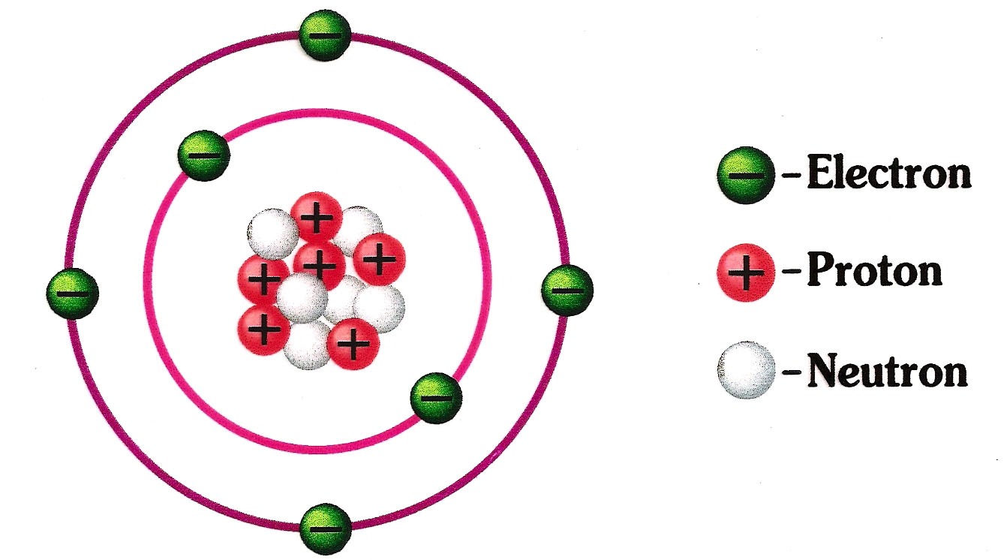
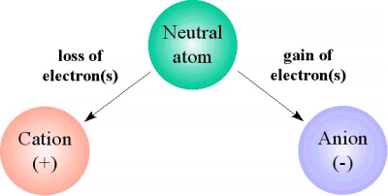
Bodové náboje jsou náboje částic nebo těles jejichž rozměry jsou mnohem menší než vzdálenosti mezi nimi, tj. jejichž rozměry lze zanedbat.
Elektrizace tělesa je fyzikální proces, při kterém v některém místě tělesa vzniká volný elektrický náboj. Tělesu s volným elektrickým nábojem se pak říká elektricky nabité těleso. U běžných zelektrovaných těles se kvantování elektrického náboje neprojeví kvůli velkému množství částic, což nás opravňuje přiřazovat celkovému náboji makroskopického tělesa i hodnoty, které nemusí být celočíselným násobky elementárního náboje.
Každý atom obsahuje kladné i záporné částice – v klidovém stavu je jejich součet roven nule. Při ztrátě některé z částic se atom stává iontem – má kladný nebo záporný náboj. Ionty s opačnými náboji se navzájem přitahují, ionty se stejnými náboji se odpuzují. Opačným dějem k ionizaci je rekombinace.

Slide 5
Způsoby elektrování (elektrizace) těles
Přestup přímým dotykem – k přesunutí elektrického náboje z nabitého tělesa dojde, překonají-li elektrony přestupní práci.
Elektrostatická indukce – těleso se zelektruje přiblížením jiného tělesa s elektrickým nábojem.
Elektromagnetická indukce – těleso se zelektruje vzhledem k indukovanému příčnému elektrickému poli při pohybu v magnetickém poli. Stejně lze vysvětlit i příčnou elektrizaci při tzv. Hallově jevu.
Tření – mechanický způsob. Zvýšený tepelný pohyb částic díky tření umožní uvolnění některých elektronů z atomů a jejich přemístění mezi tělesy.
Pyroelektrický jev – působením tepla se nabíjí povrch tělesa se spontánní polarizací.
Termoelektrický jev – podle druhu termoelektrického jevu může dojít k elektrizaci tak, že působením tepla se zvýší schopnost přestupu elektronů přes materiálové rozhraní (schopnost překonat výstupní práci) nebo působení usměrněného toku tepla ovlivní neuspořádaný pohyb elektronů.
Ionizace – působením záření (rentgenové záření, mikrovlnné záření, aj.) vhodné vlnové délky na látku se z některých atomů může uvolnit elektron.

Slide 6
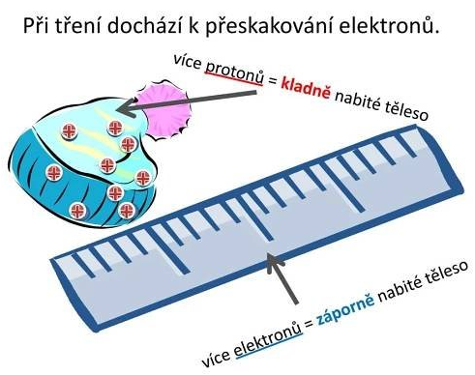
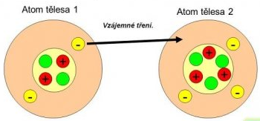
Fotoelektrický jev – absorpcí fotonů s dostatečnou energií se může elektron uvolnit z atomu, nastává fotoemise.
Piezoelektrický jev – stlačením krystalů některých látek vzniká na jejich povrchu elektrický náboj. Používá se u piezoelektrických zapalovačů.
Chemicky – vzájemnými reakcemi mezi látkami může docházet k přemisťování elektronů mezi tělesy, nebo k disociaci molekul na kladné a záporné ionty při rozpuštění nějaké látky v kapalině.

Slide 7
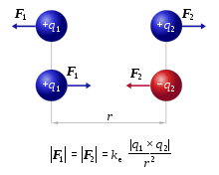
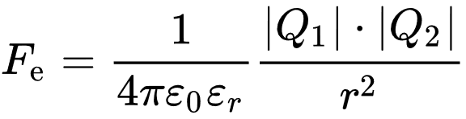
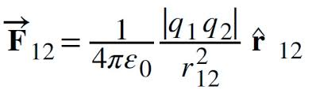
Coulombův zákon
Coulombův zákon je fyzikální zákon popisující síly, které působí mezi elektricky nabitými částicemi (bodovými náboji).
Dva bodové elektrické náboje v klidu se navzájem přitahují nebo odpuzují stejně velkými elektrickými silami F_{e}, -F_{e} opačného směru. Velikost elektrické síly F_{e} je přímo úměrná součinu nábojů Q₁, Q₂ a nepřímo úměrná druhé mocnině jejich vzdáleností r.
ṝ = r/r vyjadřuje jednotkový vektor
ε₀ je permitivita vakua (ε₀ = 8,854.10⁻¹² C².m⁻².N⁻¹) a ε_{r} je relativní permitivita prostředí.
Coulombův zákon je základním zákonem elektrostatiky, ze kterého lze odvodit další zákony a věty elektrostatiky.

Slide 8
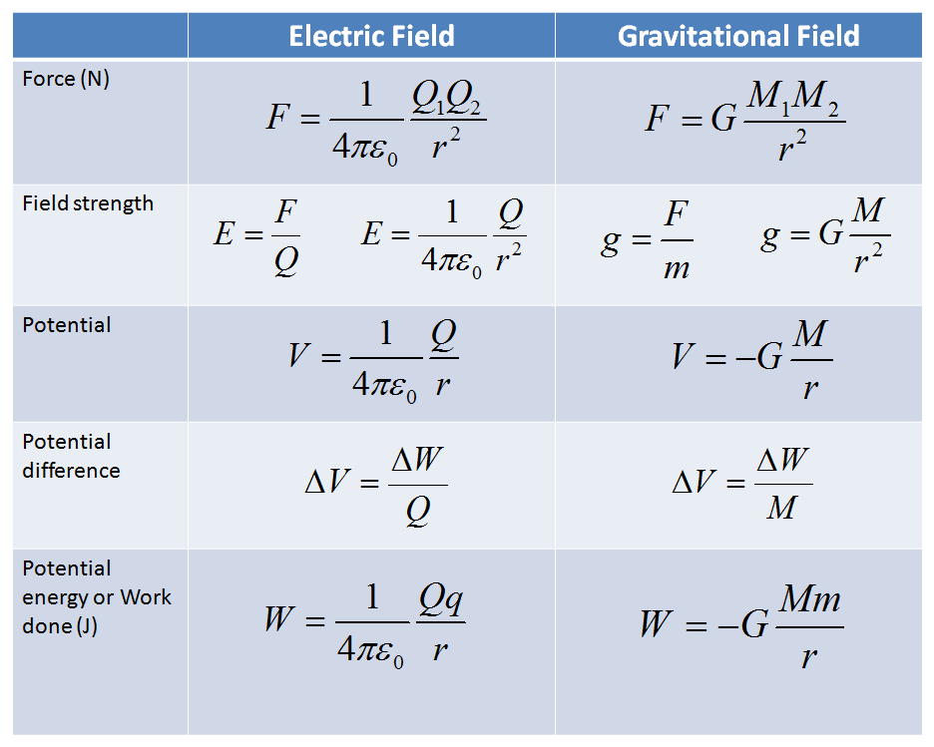
Analogie mezi elektrostatickou a gravitační silou

Slide 9
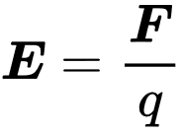
Elektrické pole
Statické elektrické pole je projevem vzájemného silového působení elektricky nabitých těles (částic), která jsou vzhledem ke zvolené vztažné soustavě v klidu. Jeho zdrojem jsou tělesa s nevykompenzovaným elektrickým nábojem (elektricky nabitá tělesa) nebo časově proměnné magnetické pole, která se v dané části prostoru projevují působením elektrické síly na nabité částice. Lze ho popsat pomocí vektorového pole intenzity elektrického pole nebo pomocí skalárního elektrického potenciálu.
Elektrické pole je dílčím projevem elektromagnetického pole. Nezávislé na magnetickém poli je pouze ve stacionárním případě.
Intenzita elektrického pole
Intenzita elektrického pole E je vektorová fyzikální veličina, vyjadřující velikost a směr elektrického pole. Je definována jako elektrická síla F působící v daném místě na těleso s kladným jednotkovým elektrickým nábojem q.
[E] = N.C⁻¹
Hodnota vektoru intenzity elektrického pole obecně závisí na poloze v prostoru (je funkcí polohového vektoru), proto je tato veličina vektorové pole.

Slide 10
Tvar elektrického pole (případně i jeho směr) bývá graficky prezentován pomocí (orientovaných) siločar nebo (je-li pole potenciálové) ekvipotenciálních ploch.
Siločáry elektrického pole v každém bodě vyznačují směr vektoru intenzity elektrického pole v daném místě, přičemž hustota siločar je přímo úměrná velikosti této intenzity. Siločáry vycházejí z kladných elektrických nábojů a směřují k záporným elektrickým nábojům, přičemž mohou začínat nebo končit také v nekonečnu. Siločáry se vzájemně neprotínají. Hustotu siločar lze využít k určení velikosti intenzity pole v určité části prostoru.
Tvar elektrického pole závisí na rozmístění náboje na tělesech, která jsou jeho zdrojem, na okolních proměnných magnetických polích a na lokálních elektrických vlastnostech prostředí. Existují dva základní jednoduché tvary
radiální pole – všechny siločáry jsou přímkami procházejícími jedním bodem – generované bodovým nábojem nebo homogenně nabitou koulí.
homogenní pole – všechny siločáry jsou vzájemně rovnoběžnými přímkami – takovéto pole je generované například nekonečnou homogenně nabitou rovinou

Slide 11
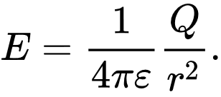
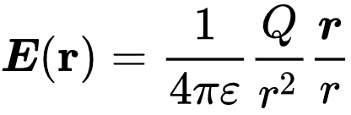
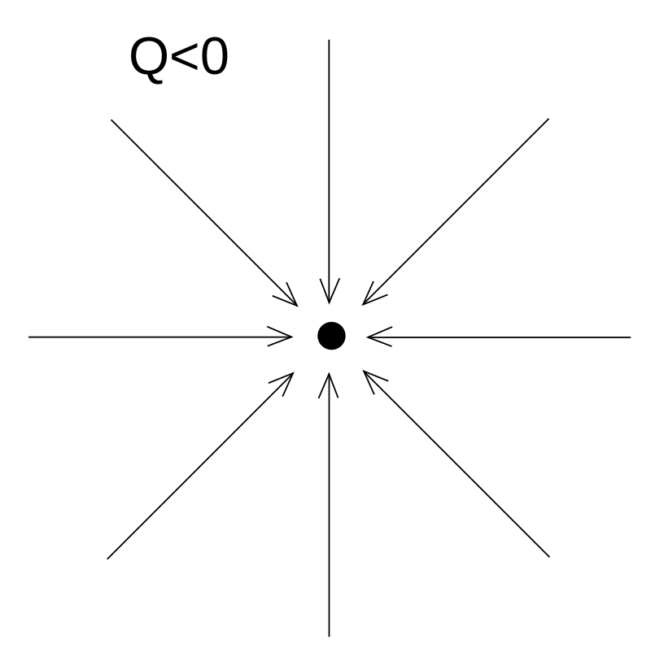
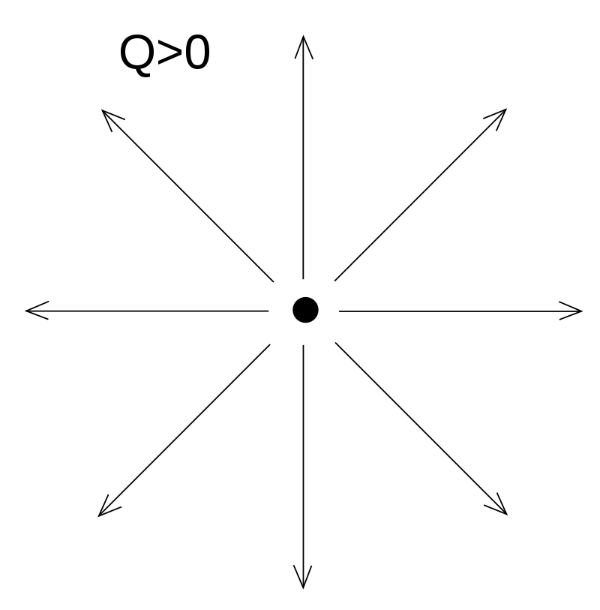
Radiální elektrické pole
Radiální elektrické pole se vytváří v okolí bodového náboje, intenzita má směr paprsků z náboje vystupujících (pro kladný náboj) nebo do něho vstupujících (pro záporný náboj).
r/r vyjadřuje jednotkový vektor
Siločáry záporného elektrického náboje.
Siločáry kladného elektrického náboje.

Slide 12
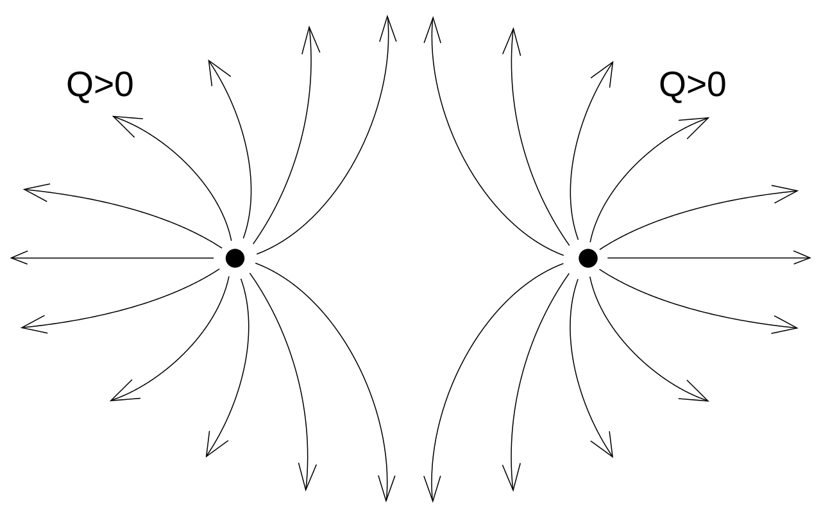
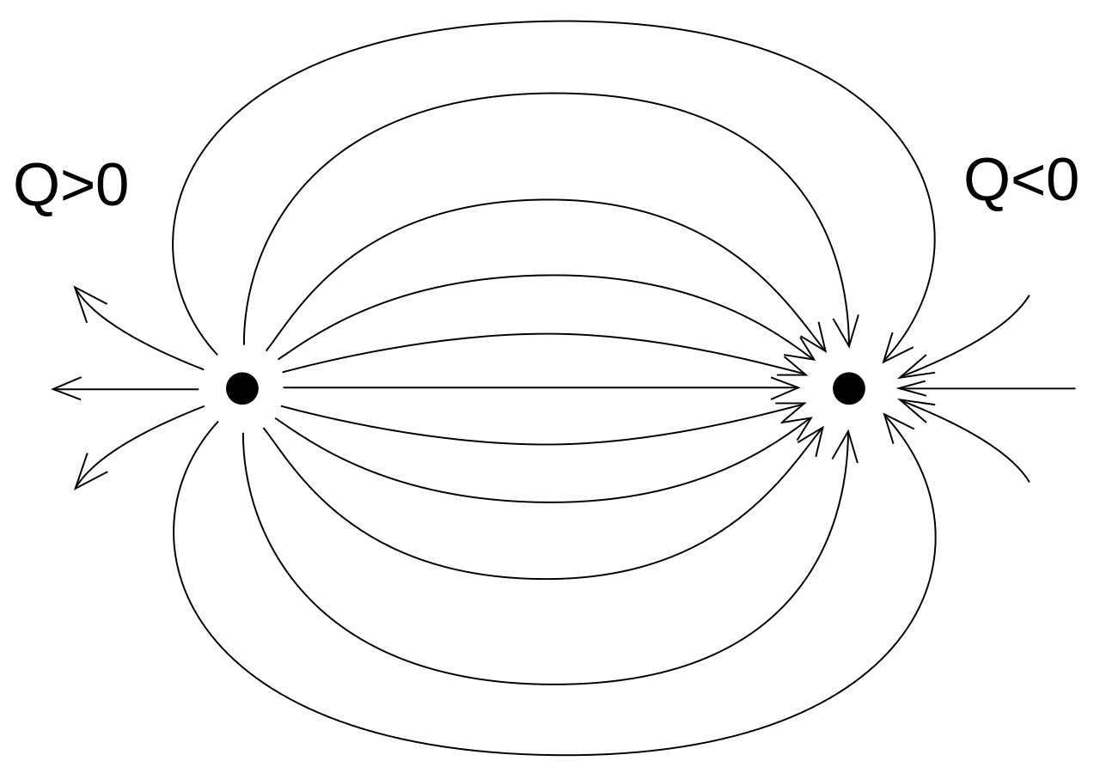
Siločáry dvou stejných (kladných) elektrických nábojů.
Siločáry dvou různých elektrických nábojů.

Slide 13
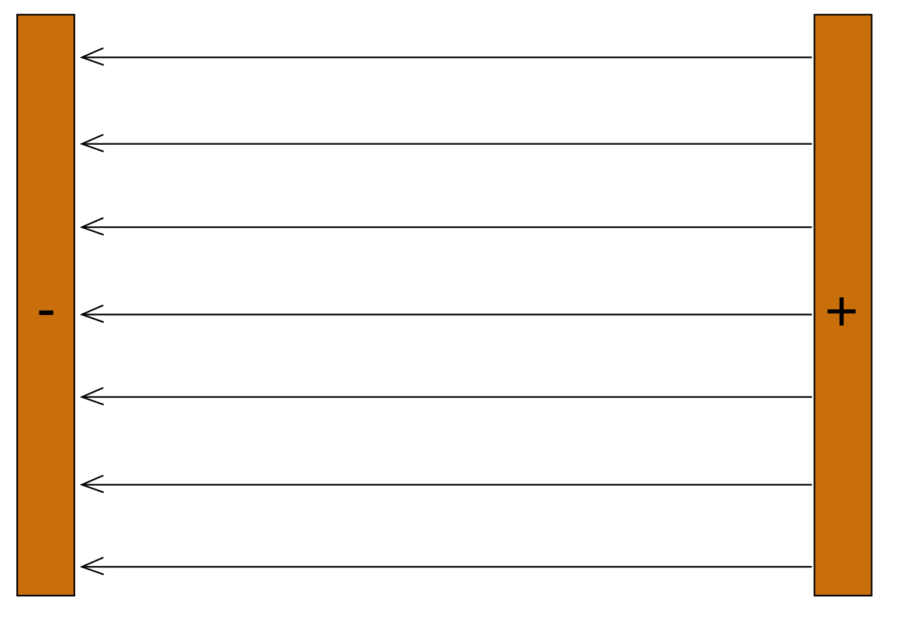
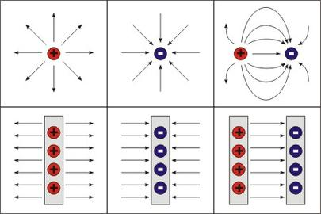
Homogenní elektrické pole
V homogenním elektrickém poli (mezi 2 deskami) má vektor intenzity elektrického pole stejný směr i velikost.
Siločáry homogenního elektrického pole.
radiální elektrické pole
homogenní elektrické pole

Slide 14
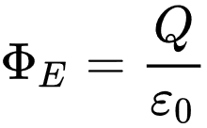
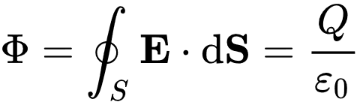
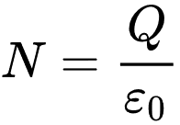

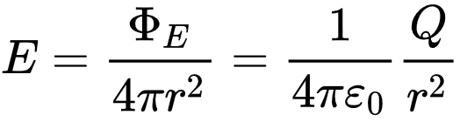
Gaussův zákon elektrostatiky
Gaussův zákon elektrostatiky vyjadřuje vztah mezi tokem intenzity elektrického pole a elektrickým nábojem.
Tok intenzity intenzity elektrického pole Φ_{E} libovolnou uzavřenou plochou (Gaussovou plochou) je přímo úměrný elektrickému náboji Q nacházejícímu se uvnitř této plochy. Konstantou úměrnosti je převrácená hodnota permitivity vakua ε₀.
Celkový počet siločar procházejících uzavřenou plochou libovolného tvaru, která v elektrostatickém poli uzavírá elektrický náboj Q, je roven podílu velikosti náboje Q uvnitř této plochy a permitivity vakua ε₀, přičemž nezáleží na rozložení elektrického náboje.
kde N označuje počet siločar.
Jestliže má plocha kulový tvar poloměru r a v jejím středu se nachází bodový elektrický náboj Q, pak intenzita elektrického pole v libovolném bodě na ploše má velikost

Slide 15
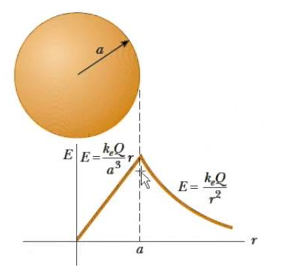
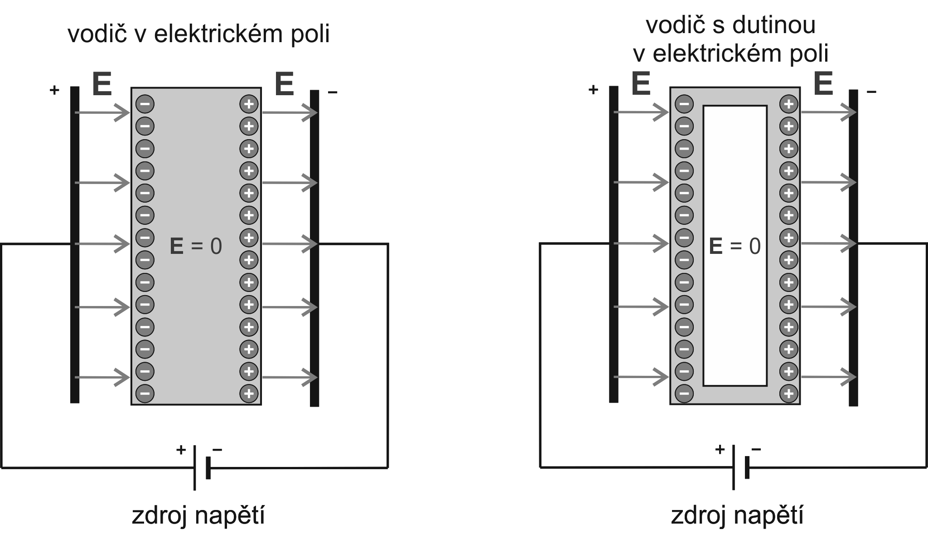

Jestliže uvnitř plochy není uzavřeno žádné těleso s elektrickým nábojem, pak je celkový tok elektrické intenzity touto plochou nulový.
Uvnitř nabitého vodivého tělesa je nulová elektrická intenzita. Protože elektrický náboj se u vodiče v ustáleném stavu rozmístí vždy na povrchu tělesa, pak podle Gaussova zákona musí být tok intenzity libovolnou plochou uvnitř tělesa nulový, a tím musí být v libovolném bodě uvnitř tělesa také nulová elektrická intenzita.
S ohledem na rozmístění el. náboje na povrchu vodiče se zavádí veličina plošná hustota elektrického náboje σ
[σ] = C · m⁻²

Slide 16


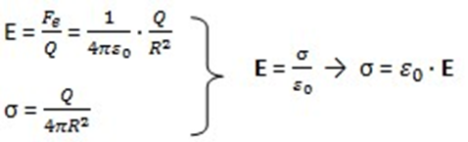



Pro povrch koule
Tento vztah platí i pro intenzitu el. pole u povrchu nabitého vodiče jiného než kulového tvaru ve vakuu. Je-li vodič v prostředí o permitivitě e, platí
Ze vztahu vyplývá, že el. pole je nejsilnější tam, kde je největší hustota náboje, tedy u hrotů a hran.

Slide 17
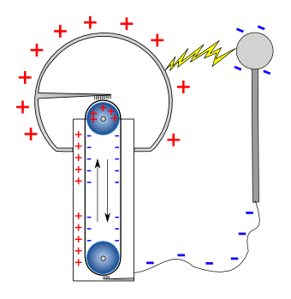
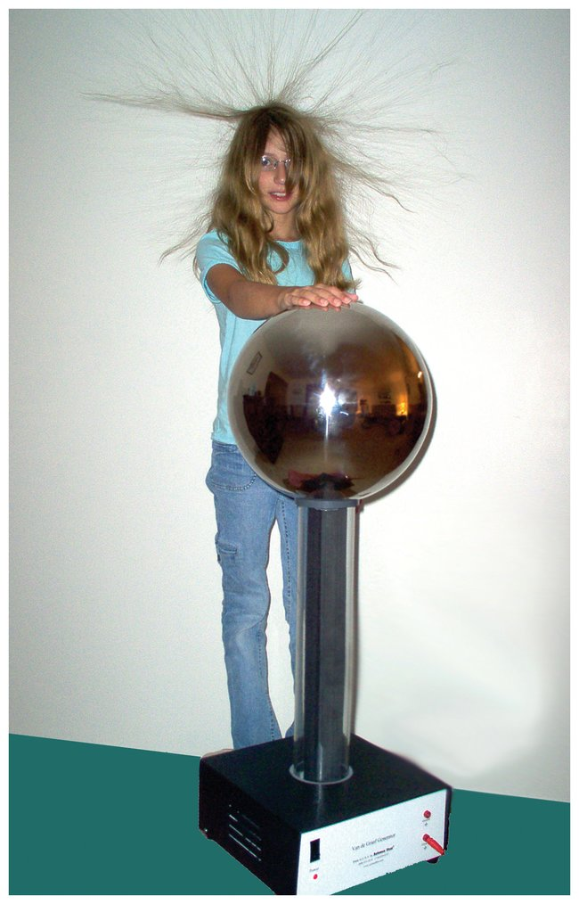
Statická elektřina je označení pro jevy, způsobené nashromážděním elektrického náboje na povrchu různých těles a předmětů a jejich výměnou při vzájemném kontaktu. Statický náboj vzniká, když dva materiály přicházejí spolu do styku a opětovně se oddělují, nebo jejich třením (tribolelektrické nabíjení). To způsobuje rozdělení nebo převod negativních elektronů z jednoho atomu na druhý. Velikost náboje je závislá na řadě faktorů, jako jsou elektrické a fyzikální vlastnosti materiálů, teplota, vlhkost, tlak a rychlost oddělování materiálů. Čím větší je tlak nebo rychlost oddělení, tím větší je náboj.
van de Graaffův
generátor
Vodiče jsou zbavovány statického náboje uzemněním. Neutralizace statického náboje na izolantech je realizována ionizátory (ionizéry).

Slide 18
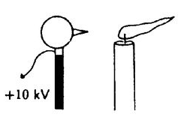
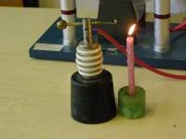
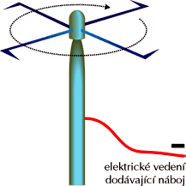
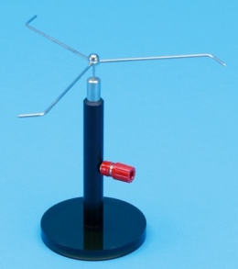
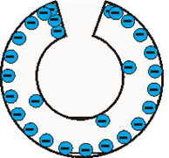
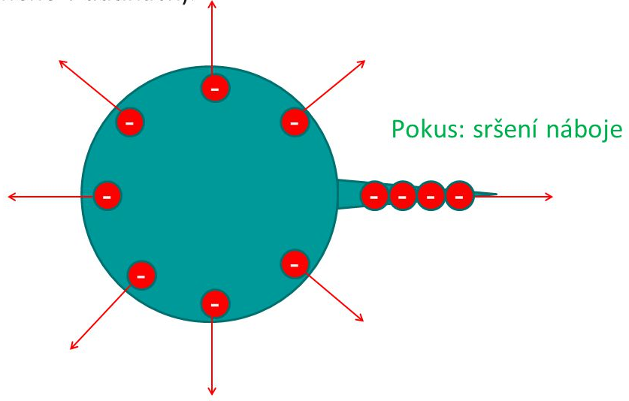
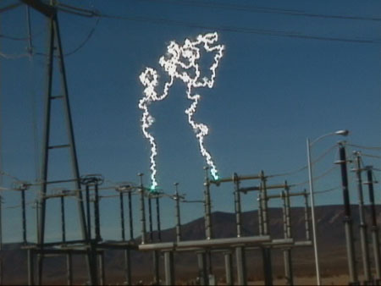
Elektrický vítr, sršení náboje
Má-li těleso dostatečně ostrý hrot, je i při malých hodnotách potenciálu elektrické pole v blízkosti hrotu tak silné, že ionizuje molekuly vzduchu. Ionty, které mají náboj stejné polarity jako je náboj hrotu, jsou od hrotu odpuzovány. Přitom s sebou strhují i okolní molekuly vzduchy a vzniká "elektrický vítr".
Elektrický větrník
Opačně nabité ionty se k hrotu přibližují a neutralizují ho. Tento jev (zde nazývaný sršení náboje) také způsobuje ztráty ve vedení vysokého napětí

Slide 19
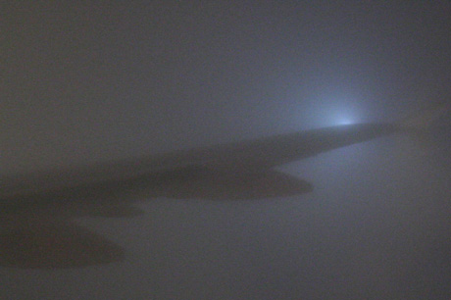
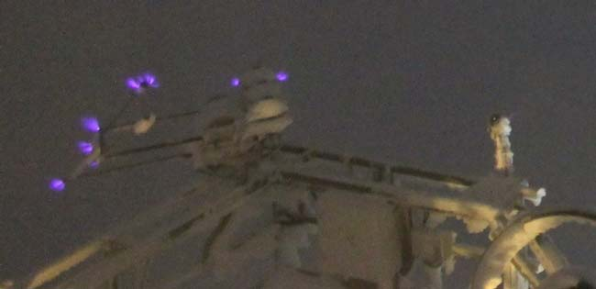
Eliášův oheň (oheň sv. Eliáše) je meteorologický jev, který se projevuje na vyvýšených místech, hrotech stožárů, vrcholcích stromů apod. jako namodralý nebo nafialovělý výboj. Někdy je doprovázen tichým sršivým nebo praskavým zvukem. Je způsoben vybíjením silného statického náboje, který je vytvářen mezi atmosférou a zemským povrchem (často v blízkosti bouře), a který se shromažďuje na hrotech a vyvýšených místech. Eliášův oheň lze pozorovat, např. pokud letadlo prolétá sopečným prachem, kde se velmi jemná zrnka popela třou ve vysoké rychlosti o povrch letadla a vyrábí tak náboj statické elektřiny.
Koróna je samovolný doutnavý výboj, vznikající na hrotech a silně zakřivených elektrodách (vodičích). Počáteční napětí závisí na hladkosti povrchu a poloměru zakřivení vodiče a na atmosférických podmínkách (tlak a vlhkost vzduchu aj.). Projevuje se praskáním, syčením a viditelným výbojem - modrofialově slabě svítící vrstvou. Využívá se v ozonačních přístrojích, elektrofiltrech, v laserových tiskárnách a kopírkách a pod. Způsobuje ztráty energie na vysokonapěťových vedeních a rušení vysokofrekvenčního přenosu. Ztráty korónou jsou úměrné čtverci rozdílu provozního napětí a počátečního napětí koróny.

Slide 20
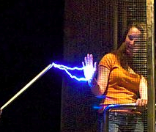
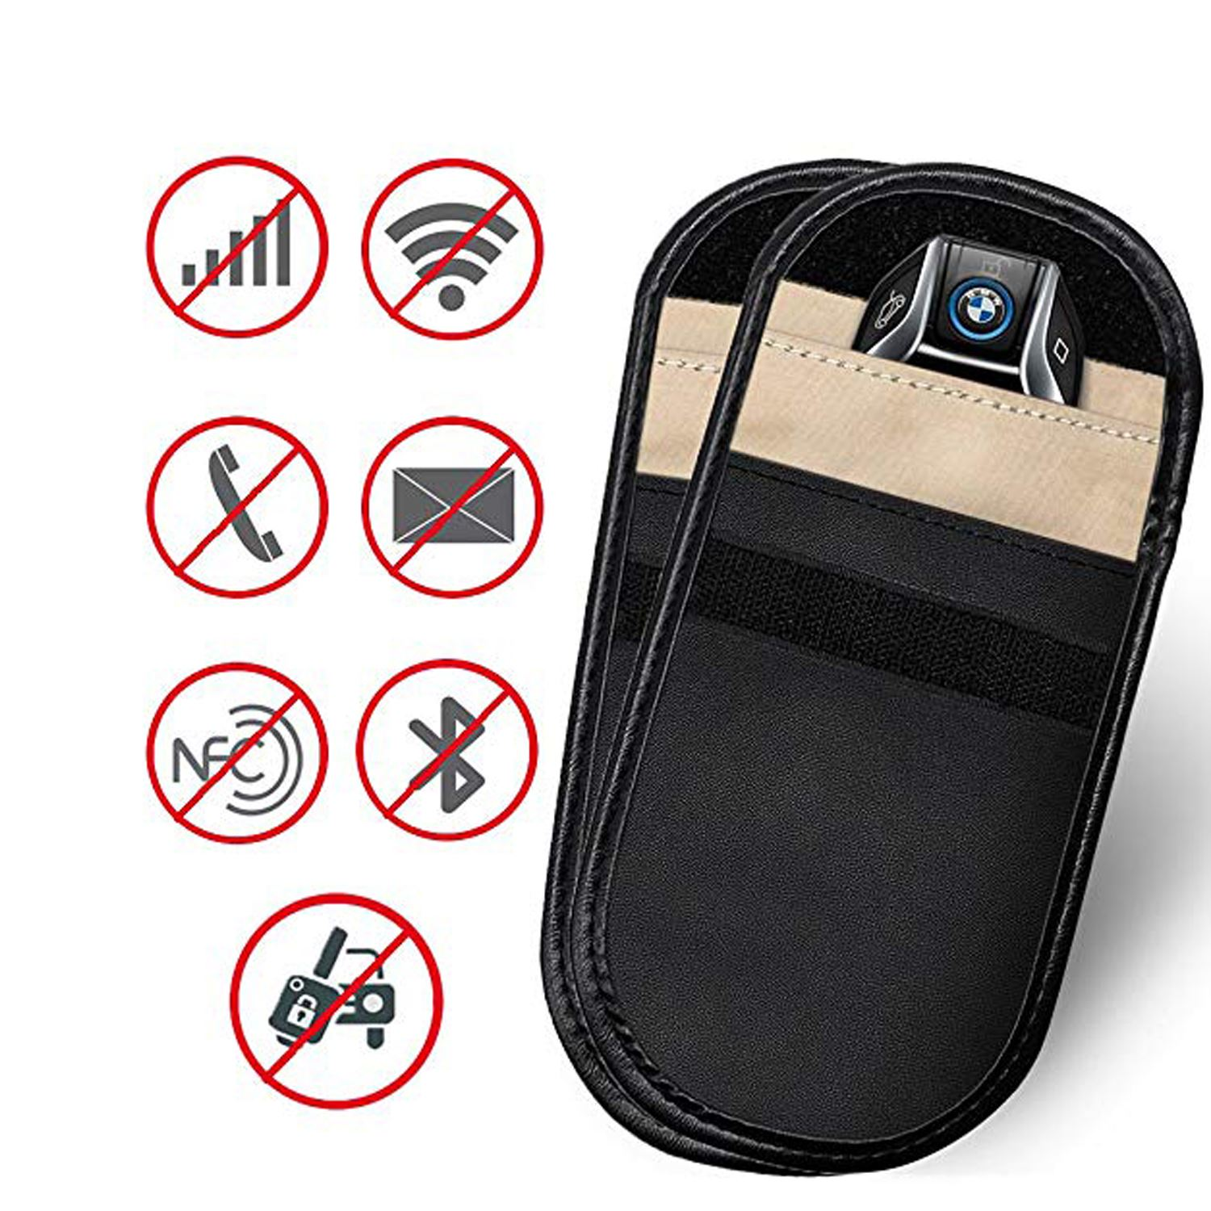
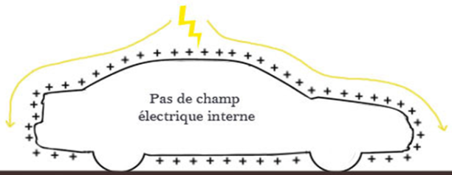
Faradayova klec
Faradayova klec je založena na tom, že elektrický náboj je soustředěn pouze na povrchu vodiče, nikoli v jeho objemu. Tudíž uvnitř (dokonalého) vodiče nepůsobí žádné elektrické pole.
Faradayovy klece se využívá zejména tam, kde je třeba chránit zařízení či osoby před škodlivým elektromagnetickým polem, rádiovými vlnami apod. Faradayovou klecí bývá také kovová skříň elektro-akustických přístrojů nebo stínění kabelů.
Pokud by uhodil do auta blesk, výboj sjede po vnější straně a cestujícím se nic nestane, pokud se něčím vodivým nedotýkají auta nebo nesahají rukou na nějakou jeho kovovou část. Podobně, pokud dopravní letadlo zasáhne blesk, výboj sjede po vnějším kovovém plášti letadla, cestující si ničeho nevšimnou.

Slide 21
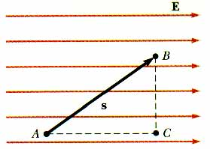
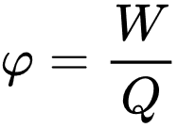
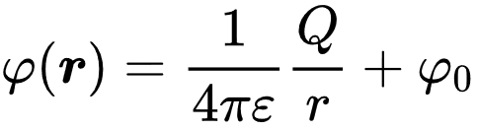
Práce v elektrickém poli, elektrický potenciál
Práce W vykonaná elektrickou silou při přemístění náboje z bodu A do bodu B závisí pouze na poloze obou bodů, nikoliv na trajektorii.
W = F.s.cosα = E.Q.s.cosα
Při pohybu náboje ve směru působení síly (W > 0) se E_{p} zmenšuje, při pohybu náboje proti směru působení síly (W < 0) se E_{p} zvětšuje.
)
α
Elektrický potenciál ϕ je skalární fyzikální veličina, která popisuje potenciální energii jednotkového elektrického náboje v neměnném elektrickém poli (potenciál elektrického pole). Je roven práci W potřebné pro přenesení jednotkového elektrického náboje q ze vztažného bodu s nulovým potenciálem ϕ₀, do daného místa. Za místo s nulovým potenciálem (tzn. vztažný bod) se obvykle bere povrch Země nebo uzemněný vodič.
[ϕ] = V (volt)

Slide 22
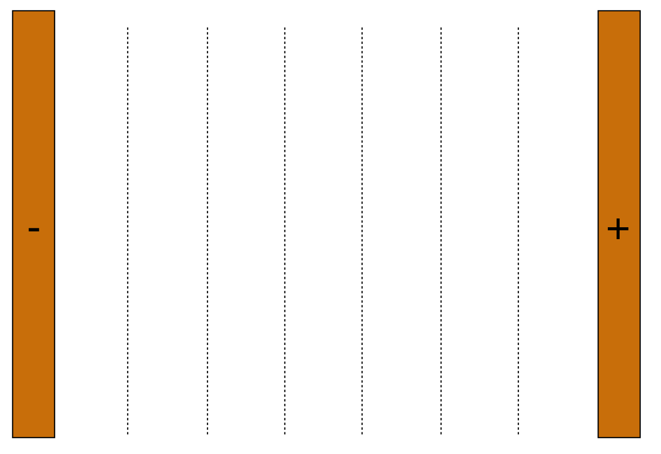
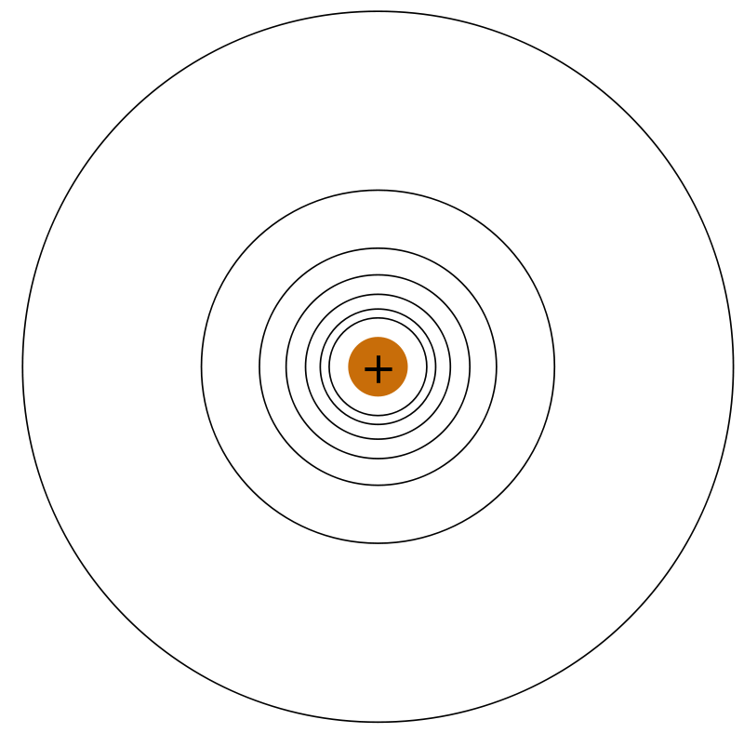
Elektrický potenciál
Množina všech bodů potenciálového pole, které se vyznačují stejným potenciálem, tvoří tzv. ekvipotenciální plochu (potenciálovou hladinu). Siločára je křivka, jejíž tečna v daném bodě představuje normálu ekvipotenciální plochy v tomto bodě.
Ekvipotenciální plochy homogenního elektrického pole.
Ekvipotenciální plochy kladného elektrického náboje.

Slide 23
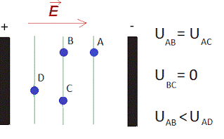
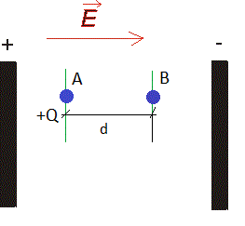
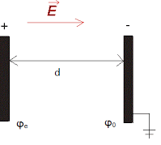
Elektrické napětí
Elektrické napětí U je definováno jako rozdíl elektrických potenciálů mezi dvěma body elektrického pole
U = ǀφ₂ - φ₁ǀ
resp. jako práce W, potřebná k přenesení jednotkového náboje Q mezi těmito body.
U = W/Q
Elektrické napětí mezi 2 vodivými izolovanými deskami:
Z hodnoty elektrického napětí lze určit velikost intenzity elektrického pole
U = ǀφ₂ - φ₁ǀ
φ_{e} = E_{p} / Q
E_{p} = W = E . Q . d
φ₀ = 0
U = W/Q = E . Q . d/Q = E . d

Slide 24
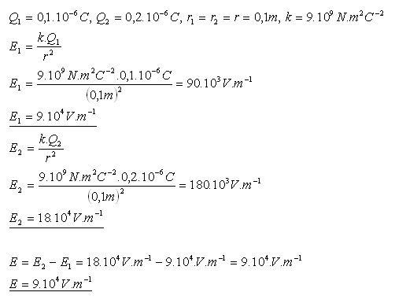
Příklad
Dva náboje 0,1.10⁻⁶C a 0,2.10⁻⁶C jsou od sebe vzdáleny 20 cm. Jaká je intenzita elektrického pole ve středu mezi nimi?

Slide 25
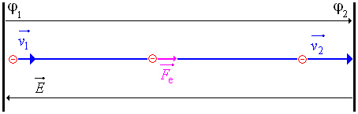
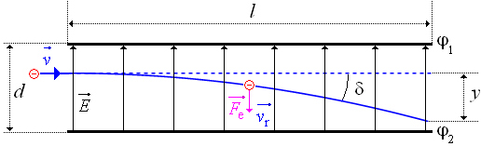

Pohyb nabité částice v elektrickém poli
Na volnou částici s nábojem Q působí v elektrickém poli o intenzitě E síla F_{e} = E.Q. Tato síla uděluje částici zrychlení a (dle 2. Newtonova zákona). Částice je tedy v elektrickém poli urychlována – roste její hybnost i kinetická energie. Toho se využívá v urychlovačích částic.
Pokud částice vlétne do homogenního elektrického pole ve směru kolmém na siločáry pole rychlostí v₀, pohybuje se po parabolické trajektorii (analogie s vrhem vodorovným v homogenním tíhovém poli).

Slide 26
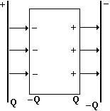
Vodiče v elektrickém poli
Elektrický vodič je látka schopná vedení elektrického proudu. Elektrický vodič musí obsahovat volné částice s elektrickým nábojem, nejčastěji elektrony, příp. kladné nebo záporné ionty.
Vodiče 1. řádu (kovy a uhlík ve formě grafitu): el. proud přenáší volné elektrony. Vodiče se při průchodu el. proudu chemicky nemění.
Vodiče 2. řádu (roztoky a taveniny iontových solí = elektrolyty): el. proud přenášejí ionty. Jsou proti elektronům větší, jejich pohyblivost je menší, takže i vodivost je nižší. Jejich pohybem dochází k přenosu hmoty a chemickým změnám.
Umístíme-li vodič do elektrostatického pole, vznikne dočasně elektrostatické pole i v něm a způsobí pohyb volných elektronů, které se hromadí na jeho povrchu v místech, kde siločáry vstupují do vodiče. Tato strana vodiče se nabije záporně, na opačné straně, kde siločáry z vodiče vystupují, vzniká stejně velký kladný náboj. Děj pokračuje tak dlouho, až pole indukovaných nábojů zruší vnější pole a intenzita pole všude uvnitř vodiče je nulová.

Slide 27



Náboje tímto způsobem indukované ve vodiči je možné od sebe oddělit rozdělením vodiče na dvě části. Tento jev se nazývá elektrostatická indukce.
Elektrostatická indukce je elektrický jev, při kterém se na povrchu tělesa indukuje (vytváří) elektrický náboj přiblížením jiného elektricky nabitého tělesa, proto se označuje jako indukovaný náboj. Indukovaný náboj má opačnou polaritu než náboj, který tuto indukci vyvolal. U vodičů lze indukovaný náboj z tělesa odvést, u izolantů zůstává indukovaný náboj v tělese.
Přiblížíme-li k elektricky neutrálnímu vodiči B jiné nabité těleso A (např. záporně nabitou tyč), změní se rozložení nábojů v tělese B. Volné elektrony v tělese B budou od záporně nabité tyče A odpuzované, a proto se soustředí v části tělesa vzdálené od záporně nabité tyče A.
Pokud se nyní dotkneme vodiče B v místě, kde je nadbytek elektronů, odvedeme elektrony z vodiče B do země. Po oddálení tyče A zjistíme, že těleso B zůstalo kladně nabité. Nedostatek záporného náboje v dané části tělesa B byl vykompenzován elektrony, které na těleso při dotyku přešly z ruky (ze země).

Slide 28




Slide 29


Slide 30



Thermoelektrické jevy
Seebeckův jev je je vznik napětí, který nastává při teplotních rozdílech mezi dvěma rozdílnými kovy nebo polovodiči. To způsobuje nepřetržité proudění elektronů, pokud vodiče vytvoří uzavřený obvod. Vzniklé napětí je v řádu několika mikrovoltů na stupeň Celsia.
Každý prvek v řadě + Sb, Fe, Zn, Ag, Au, Sn, Pb, Hg, Cu, Pt, Bi –
při dotyku s libovolným následujícím prvkem se nabíjí kladně. Kontaktní rozdíl potenciálů je tím větší, čím je větší vzdálenost v této řadě mezi dotýkajícími se materiály. Při sestavení uzavřeného obvodu ze dvou materiálů s konstantní teplotou je kontaktní napětí rovno nule. Obvodem tedy neprochází elektrický proud. Při zahřátí na spoji obou materiálů jde proud směrem od materiálu ze zadní části řady k materiálu z přední části řady. Vzniklé napětí je tím větší, čím jsou materiály v řadě dál od sebe. Tato řada platí jen přibližně a v omezeném rozsahu teplot.

Slide 31


Thomsonův jev je vratný, nevýrazný a těžko měřitelný jev, spočívá v tom, že zahříváním vodiče se na jednom konci zvýší kinetická energie elektronů, které se budou snažit přemístit k chladnějšímu konci. Tím bude jeden konec nabit kladně a druhý záporně a bude ve vodiči vznikat velmi slabé elektrické pole. Tento jev je tedy podobný Seebeckovu jevu, rozdíl je v tom, že Thomsonův jev vzniká při ohřátí pouze jednoho vodiče (u Seebeckova jevu jsou nutné vodiče dva). I proto je měřené termoelektrické napětí u Thomsonova jevu velmi malé.
Positivní Thomsonův jev - Cu, Ag, Zn, Cd.
Negativní Thomsonův jev - Fe, Pt, Ni, Co, Hg.
Termodielektrický jev označuje vznik elektrického napětí a separaci náboje během fázového přechodu (tání nebo tuhnutí) některých dielektrik. Jev byl prokázán u karnaubského vosku, naftalenu a parafinu a také při tuhnutí vody.

Slide 32



Izolanty (dielektrika) v elektrickém poli
Elektrický izolant (nevodič) je látka, která nevede elektrický proud. Neobsahuje volné částice s elektrickým nábojem, nebo je obsahuje v zanedbatelném množství. Zamezuje průtoku elektrického proudu mezi vodiči, které mají rozdílný elektrický potenciál. Dobrými izolanty jsou porcelán, sklo, většina plastů, suché dřevo, suchý papír, za normálních podmínek i vzduch nebo jiné plyny.
Dielektrikum je materiál, který má schopnost
polarizace. Každý izolant je dielektrikem, ne každé
dielektrikum je izolantem.
Izolanty (dielektrika) nemají volné elektrony, které se mohly přemísťovat z jednoho místa na druhé. Atomy izolantu, který není umístěn v elektrostatickém poli, jsou symetricky uspořádané a nejsou proto zdrojem vlastního elektrostatického pole. Vlivem vnějšího elektrostatického pole se z původně neutrálních atomů vytvoří elektrické dipóly ve směru elektrické intenzity vnějšího pole. Uvnitř dielektrika se jejich silové působení vzájemně vykompenzuje, ale na okraji dielektrika ne.
polární dielektrikum v elektrickém poli
nepolární dielektrikum v elektrickém poli

Slide 33


Vznikají indukované náboje vázané na dielektrikum: v místě, kde do dielektrika proniká intenzita je záporný náboj, v místě kde tato intenzita z dielektrika vychází, je náboj kladný. Indukované náboje jsou vázány na dipóly a nelze je z dielektrika odvést. Dielektrikum tedy nelze rozdělit na dvě opačně nabité části. Rozdělením získáme dva kusy zase jen elektricky neutrálních dielektrik.
Náboje vzniklé v důsledku polarizace dielektrika vytvářejí vnitřní elektrostatické pole s intenzitou E_{i}, která míří proti intenzitě E₀ vnějšího pole, které polarizaci vyvolalo. Velikost výsledné intenzity je E = E₀ – E_{i} a má směr původní intenzity E₀ (vždy totiž je E₀ ≥ E).
Relativní permitivita dielektrika ε_{r} je dána vztahem:
Kolem nabitého vodivého tělesa v dielektrickém prostředí vznikají vázané náboje opačného znaménka a intenzita okolo tělesa klesne oproti vakuu ε_{r} krát.

Slide 34


Elektret
Elektret je dielektrický materiál, který má kvazi-trvalý elektrický náboj nebo dipólovou polarizaci. Elektrety se skutečným nábojem obsahují buď kladné nebo záporné přebytečné náboje nebo obojí, zatímco elektrety s orientovaným dipólem obsahují orientované dipóly. Elektretové materiály se vyskytují v přírodě (křemen a další formy oxidu křemičitého), nebo jsou vyrobeny ze syntetických polymerů (např. fluoropolymerů, polypropylenu, polyethylentereftalátu atd.).
Elektretové materiály se používají např. v elektretových mikrofonech, kopírovacích strojích, některých typech vzduchových filtrů, pro elektrostatické odlučování prachových částic, v elektretových iontových komorách pro měření ionizujícího záření nebo radonu a při získávání vibrační energie .
Elektretový mikrofon je typ kondenzátorového mikrofonu, který mezi deskami obsahuje trvale elektricky nabitou hmotu (elektret). Díky tomu samotný mikrofon nepotřebuje externí napájení, avšak v jeho zapojení musí být aktivní napájený předzesilovač. Tlak vzduchu změní vzdálenost mezi deskami kondenzátorového mikrofonu, generuje se napětí, které je úměrné hlasu nebo zvuku na mikrofonu.

Slide 35




Piezoelektrický jev
Piezoelektrický jev je schopnost krystalu generovat elektrické napětí při jeho deformování. Může se vyskytovat pouze u krystalů, které nemají střed symetrie. Nejznámější piezoelektrickou látkou je monokrystalický křemen, křišťál. Poprvé byl piezoelektrický jev pozorován u Seignettovy soli (tetrahydrát vinanu draselno-sodného).
Stlačením krystalu v piezoelektrickém zapalovači vznikne elektrické napětí, jenž vytvoří malý elektrický výboj v jiskřišti, jiskra výboje pak podpálí plyn v zapalovači, ve sporáku či v plynových kamnech.

Slide 36



Piezoelektrické mikrofony se používaly převážně v 50. letech 20. století, nebyly příliš kvalitní a používaly se převážně v systémech veřejného ozvučení, i tam se od jejich užívání záhy upustilo.
Piezoelektrického jevu se také využívalo v gramofonové přenosce, v některých typech snímačů hudebních nástrojů nebo kontaktních snímačů chvění.
v inkoustových tiskárnách
v ultrazvukových převodnících

Slide 37





Pyroelektrický jev je schopnost některých krystalů generovat elektrický náboj při změně teploty.
V nevodivých pevných krystalických látkách způsobuje změna teploty deformaci krystalové mřížky. U látek s vhodnými vlastnostmi vzniká elektrický náboj mezi chladnější a teplejší částí krystalu. U látek s jedinou polární osou symetrie se změnou teploty vytvoří dipólový moment, který je zodpovědný za vznik elektrického napětí. Všechny pyroelektrické materiály mají též piezoelektrické vlastnosti, avšak jen některé materiály s piezoelektrickými vlastnostmi vykazují též vlastnosti pyroelektrické, neboť pyroelektřina má vyšší nároky na asymetrii krystalu. Jev byl pozorován na krystalu turmalínu (při vhození do horkého popela nejprve jeho částečky přitahuje a později, po ohřátí, naopak odpuzuje).

Slide 38



Pyroelektrický jev na krystalech ledu v kumulonimbech je též podstatou vzniku elektrických výbojů (blesků) při bouřce.
Blesk je silný přírodní elektrostatický výboj produkovaný během bouřky. Bleskový elektrický výboj je provázen emisí světla. Elektřina procházející kanály výboje rychle zahřívá okolní vzduch, který díky expanzi (rázová vlna) produkuje charakteristický zvuk hromu.

Slide 39




Elektroskop
Elektroskop se zlatými lístky
Princip spočívá v tom, že na kovovou destičku, která je spojena s plátky kovu (zlata), přivedeme elektrický náboj. Podle jeho velikosti jsou plátky kovu od sebe odtlačovány odpudivou silou stejných elektrických nábojů. Z velikosti výchylky od svislé roviny lze určit velikost náboje.
Kuličkový elektroskop
Kulička z bezové dřeně nebo z plastu je přitahována k elektrickému náboji v důsledku indukované polarizace.

Slide 40


Kopírka
Fotokopírka (kopírka) je přístroj, který vytváří kopie dokumentů. Většina nynějších fotokopírek používají technologii xerografie, což je proces, který využívá elektrostatické náboje a působení světla. Teplo, tlak nebo jejich kombinace se používá pro přenos toneru na papír.
1. Nabíjení: válcovitý bubínek je elektrostaticky nabitý drátem nebo nábojovým válcem. Buben je potažen fotovodivým materiálem. Fotovodič je polovodič, který se stává vodivým, když je vystaven světlu
2. Vystavení: Silná lampa osvítí původní dokument a bílé oblasti se odrazí pomocí světla na povrch fotovodivého bubnu. Oblasti bubnu, které nejsou vystaveny světlu, se stanou vodivými a nabije se záporným nábojem.
3. Vyvíjení: Toner je kladně nabitý. Poté, co je použit na buben, aby vytvořil obraz, přilne k oblastem, které jsou záporně nabity (černé oblasti), stejně tak jako papír přilne k staticky nabitému balónku.
4. Převod: Vzniklý obraz na povrchu bubnu je převeden na papír s větším záporným napětím, než který má buben.
+ Sloučení: Toner se roztaví a přilepí na papír pomocí tepla a tlakovým válcům.

Slide 41


Laserová tiskárna
Laserová tiskárna je druh počítačové tiskárny, pracující na podobném principu jako kopírka.
Uvnitř tiskárny je elektricky vodivý válec pokrytý polovodivou vrstvou ze selenu, který se ve tmě chová jako izolant, po osvětlení se stane vodivým. Tato vrstva se před tiskem nabije elektrickým nábojem. V bodech, které se mají tisknout, je válec osvícen laserem, tím je odpor polovodiče v bodě snížen a náboj z povrchu se vybije do středu válce. Práškový toner je vlivem otáčení válce nabit na stejnou polaritu jako povrch válce a přilne k válci pouze na místech, kde byl odstraněn náboj. V ostatních místech je toner od válce odpuzován, protože má stejnou polaritu. Následně se toner přenese z válce na papír, který je nabit na opačnou hodnotu než povrch válce. Toner se z míst na válci s neutrálním nábojem přenese na papír, který je nabit nábojem opačným (než toner). Dále je toner pomocí vysoké teploty (od 180 °C a více) a tlaku roztaven a zapečen do papíru a následně je z papíru sejmut náboj a papír je uložen do výstupního zásobníku.

Slide 42



Práškové nanášení vrstev
Barva ve stříkací pistoli prochází silným elektrickým polem. Všechny částice barvy se v něm nabijí el. nábojem, vzájemně se odpuzují a vytvářejí kužel kapiček stříkané barvy. Kladným protějškem je uzemněný díl, na který se má nanést barva. Nabité částice se pohybují ve směru siločar elektrostatického pole a s minimálními ztrátami se zachycují na povrchu stříkaného předmětu. To znamená, že při jednodušším tvaru předmětu stačí často stříkat barvu jen v jednom směru a předmět je nalakován ze všech stran. Elektrostatickým nanášením barev se dosáhne vysoké kvality nátěru.
Elektrostatické nabíjení: ionizace pomocí korony, rychlé, efektivní, nevhodné pro duté předměty.
Kuchyňské nádobí a přístroje, světla, radiátory, automobilové díly, kovový nábytek, sportovní náčiní, …
Elektrokinetické nabíjení: ionizace pomocí tření, méně efektivní, vhodné pro duté předměty, zejm. pro aplikaci teflonu.

Slide 43



Elektrostatický odlučovač (filtr)
Elektrostatické odlučovače se používají např. v elektrárnách na zachycování popílku vyletujícího z komína. Jde v podstatě o uzemněnou kovovou trubku, kterou prochází čištěný plyn. V ose je izolovaně upevněn napnutý ocelový drát připojený ke zdroji napětí až -100 kV (= vybíjecí, resp. sršící elektroda), kde vzniká korona. Částice popílku se dotykem s koronou souhlasně záporně nabijí a jsou jím následně odpuzovány a přitahovány ke kladně nabitým (uzemněným) stěnám odlučovače (= sběrná elektroda), kde se usadí a následně se vlastní vahou sesouvají do jeho spodní části, odkud jsou odstraňovány.
Elektrostatické filtry, zachycují přes 99 % popílku.

Slide 44





Elektrostatické filtry
Jiný typ odlučovače má uvnitř drátové elektrody a uzemněné kovové desky, na kterých se usazují prachové částice.
Na stejném principu jsou založeny domácí čističky vzduchu.

Slide 45


Elektrostatické třídění rud
Elektrostatické třídění rud je založeno na různé elektrické vodivosti rudy a hlušiny. Drobně roztlučený materiál se sype na otáčející se kladně nabitý válec. Zrnka hlušiny jsou málo vodivá a dotykem s válcem se nabijí a ulpí na otáčejícím se válci. Když jejich hmotnost převýší přitažlivou elektrostatickou sílu, zrnka hlušiny od válce odpadnou do zásobníku hlušiny. Zrnka rudy jsou vodivější, dotykem s válcem se nabijí kladně a jsou proto válcem odpuzována. Pomocná záporně nabitá elektroda poblíž válce je přitahuje tak, aby padala do druhého zásobníku.

Slide 46

Polovodiče
Polovodič je pevná látka, jejíž elektrická vodivost závisí na vnějších nebo vnitřních podmínkách, a dá se změnou těchto podmínek snadno ovlivnit. Změna vnějších podmínek znamená dodání některého z druhů energie – nejčastěji tepelné, elektrické nebo světelné, změnu vnitřních podmínek představuje příměs jiného prvku v polovodiči.
Mezi polovodiče patří prvky křemík, germanium, selen, sloučeniny arsenid galia GaAs, sulfid olovnatý PbS aj. Většina polovodičů jsou krystalické látky, existují však také polovodiče amorfní (některá skla). Polovodiče se využívají u elektronických součástek.
polovodiče typu N – majoritními nositeli náboje jsou volné elektrony (e–)
polovodiče typu P – majoritními nositeli náboje jsou elektronové vakance, tzv. díry (h⁺)

Slide 47



polovodič typu N
polovodič typu P
polovodiče typu P
nebo
polovodič typu N

Slide 48



Fotoelektrický jev
Fotoelektrický jev (fotoefekt) je fyzikální jev, při němž jsou elektrony emitovány (vyzařovány) z látky (nejčastěji z kovu) v důsledku absorpce elektromagnetického záření (např. rentgenové záření nebo viditelného světla) látkou. Pokud jev probíhá na povrchu látky (tzn. působením vnějšího elektromagnetického záření se elektrony uvolňují do okolí látky), jde o vnější fotoelektrický jev. Fotoelektrický jev může probíhat i uvnitř látky, kdy uvolněné elektrony zůstávají v materiálu jako vodivostní elektrony. V tomto případě jde o vnitřní fotoelektrický jev (viz fotodioda, fototranzistor).
Einsteinova rovnice fotoelektrického jevu
kde h.ν je energie dopadajícího fotonu, h.ν₀ je minimální energie potřebná k uvolnění elektronu (výstupní práce) a E_{max} je maximální možná (kinetická) energie uvolněného elektronu.

Slide 49



Kapacita vodiče
Elektrická kapacita C vyjadřuje schopnost vodiče při určité pevné hodnotě potenciálu hromadit v sobě či uchovat elektrický náboj. Čím větší kapacita, tím větší množství náboje může být na vodiči.
[C] = F (farad)
kde φ je potenciál na povrchu vodiče.
Tato vlastnost závisí na velikosti a tvaru vodiče, na vzdálenosti od okolních vodičů a na prostředí, kterým jsou vodivá tělesa obklopena. Těleso s menší kapacitou bude daným nábojem přivedeno na vyšší potenciál než těleso s větší kapacitou.
Kapacita osamocených vodičů je velmi malá – větší kapacitu mají různé soustavy navzájem izolovaný vodičů.
Např. soustava dvou plochých vodičů oddělených od sebe vrstvou dielektrika - kondenzátor.

Slide 50





Kondenzátor
Kondenzátor se skládá ze dvou vodivých desek (elektrod) oddělených dielektrikem. Na každou z desek se přivádí elektrické náboje opačné polarity, dielektrikum mezi deskami nedovolí, aby se částice s nábojem dostaly do kontaktu, a tím došlo k neutralizaci (vybití) elektrických nábojů a svojí polarizací zmenšuje sílu elektrického pole nábojů na deskách a umožňuje tak umístění většího množství náboje. Vzhledem k elektrostatické indukci je velikost náboje na obou deskách stejná.
Kapacita kondenzátoru
S plocha desek, l vzájemná vzdálenost desek, ε permitivita dielektrika mezi deskami
Napětí na kondenzátoru
Energie nabitého kondenzátoru

Slide 51





Tvar kondenzátoru
Deskový kondenzátor
Válcový kondenzátor
Kulový kondenzátor
Leydenská láhev je nejstarší kondenzátor. Skleněná nádoba, jejíž vnější i vnitřní povrch je polepen vodivým materiálem. Sklo nádoby slouží jako dielektrikum, které obě vrstvy vodivého materiálu odděluje. Z vnitřního polepu vede hrdlem láhve ven vodič, zakončený kovovou koulí. Leydenské láhve se obvykle nabíjely nejčastěji indukční elektřinou z Wimshurstova přístroje.

Slide 52


Kapacita deskového kondenzátoru
Kapacita deskového kondenzátoru je přímo úměrná obsahu účinné plochy desek a nepřímo úměrná vzdálenosti desek.
Je-li deska kondenzátoru uzemněna platí
C = Q / ϕ
Příklad
Na jaký potenciál se nabije vodič o kapacitě 20 pF nábojem 1 mC?

Slide 53

Příklad
Určete relativní permitivitu dielektrika v rovinném deskovém kondenzátoru, jehož desky o ploše 1000 cm² jsou od sebe vzdáleny 0,1 mm a kondenzátor se nábojem 17,7.10⁻⁶C nabije na 100 V.

Slide 54








Sériovým zapojením dvou a více kondenzátorů se celková kapacita snižuje. Převrácenou hodnotu výsledné kapacity lze vypočítat jako součet převrácených hodnot jednotlivých kapacit:
Paralelním zapojením kondenzátoru se celková kapacita zvyšuje. Výsledná kapacita se vypočte součtem jednotlivých kapacit:

Slide 55
Elektrický proud
Pohyb volných elektronů ve vodiči
1. Neuspořádaný pohyb (chaotický) - pohyb trvající neustále.
2. Usměrněný pohyb – působením vloženého napětí (od pólu – k pólu + zdroje)
Elektrický proud je uspořádaný pohyb nosičů elektrického náboje. Stejnojmenná skalární fyzikální veličina (I, [I] = A (ampér)) označuje celkové množství elektrického náboje, které projde průřezem vodiče za jednotku času.
Stejnosměrný proud je proud, který v čase nemění směr svého toku. Velikost proudu se měnit může.
Střídavý proud je proud, jehož velikost a směr se v čase mění s určitou periodou, přičemž jeho střední hodnota je nulová.
Stacionární elektrický proud je konstantní, tj. má časově neměnnou velikost i směr toku. Stacionárním proudem je generováno stacionární magnetické pole.
Nestacionární elektrický proud zahrnuje všechny případy, kdy proud mění v čase buď svou velikost nebo směr svého toku.

Slide 56


Okamžitý elektrický proud je množství náboje, které projde průřezem vodiče za nekonečně krátký čas
Prochází-li elektrický náboj průřezem vodiče rovnoměrně, definuje se průměrný proud:
Konstantní stejnosměrný proud = proud, jehož velikost ani směr se s časem nemění:
I = Q/t
Podmínky pro stejnosměrný konstantní proud jsou:
  1. uzavřený elektrický obvod
  2. elektrický zdroj v obvodu

Slide 57

Elektrický obvod
Běžný elektrický obvod lze obvykle rozdělit na následující části:
elektrický zdroj (též zdroj elektrického proudu, zdroj elektrického napětí nebo zdroj elektrické energie)
vypínač
elektrický spotřebič
Jednotlivé součásti ze kterých se skládá elektrický obvod bývají propojeny pomocí vodičů.
Pokud je vodivá dráha tvořená elektrickým obvodem uzavřená, pak se hovoří o uzavřeném elektrickém obvodu. Je-li vodivá dráha obvodu přerušena, např. otevřeným spínačem, pak se mluví o otevřeném elektrickém obvodu.
Dohodnutý směr toku proudu je od kladného pólu zdroje přes spotřebič k zápornému pólu zdroje. Tento dohodnutý směr je opačný než skutečný směr toku elektronů ve vodiči.

Slide 58
Základní zákony pro elektrický obvod
Kirchhoffovy zákony:
1. Součet všech proudů vstupujících do uzlu nebo součástky je roven součtu všech proudů vystupujících z uzlu nebo součástky (tj. proud se nikde nehromadí). Orientovaný součet proudů kolem uzlu je nulový.
2. Orientovaný součet všech napětí ve smyčce je nulový.
Ohmův zákon: Napětí na odporu je součinem jeho hodnoty a proudu, který skrze něj protéká.
Theveninova věta: Jakékoli propojení napěťových zdrojů a rezistorů s dvěma vývody je elektricky ekvivalentní ideálnímu napěťovému zdroji zapojenému sériově s jediným rezistorem.
Nortonova věta: Libovolná soustava lineárních zdrojů napětí, zdrojů proudu a rezistorů se dvěma svorkami je elektricky ekvivalentní k ideálnímu zdroji proudu s paralelně zapojeným ideálním rezistorem.

Slide 59

Příklad
Tělo ptáka sedícího na drátu elektrického vedení je vlastně jakousi vedlejší větví tohoto vedení, jejíž odpor je ve srovnání s druhou větví (krátkým úsekem drátu mezi nohama ptáka) neobyčejně velký. Proto je intenzita proudu v těle ptáka nepatrná a nemůže mu uškodit. Kdyby se však pták sedící na drátě dotkl křídlem, ocasem nebo zobákem sloupu, nebo se jakýmkoli způsobem spojil se zemí, byl by okamžitě usmrcen proudem, který by prošel do země jeho tělem.
Elektrický zdroj
V elektrickém zdroji se přeměňuje jiný typ energie na elektrickou. Elektrické zdroje mohou být chemické (galvanické články), fotočlánky, termočlánky. V elektrárnách vzniká elektrická energie v alternátorech.

Slide 60

Elektromotorické napětí je elektrické napětí, které se vytvoří v elektrickém zdroji přeměnou nějaké formy energie na energii elektrického pole. V důsledku elektromotorického napětí U_{e} se uvnitř elektrického zdroje přesouvají kladné náboje ke kladnému pólu zdroje a záporné náboje k pólu zápornému. Mezi takto přesunutými náboji vznikne elektrické napětí stejné velikosti, jakou má napětí elektromotorické, ale opačného směru a nazývá se vnitřní napětí zdroje (U_{i}). Elektromotorické napětí má směr proudu, protékajícího zdrojem.
kde W je práce neelektrických sil při přemisťování elektrického náboje Q uvnitř zdroje.
Svorkové napětí je rozdíl elektrických potenciálů mezi svorkami elektrického zdroje. Není-li elektrický zdroj zatížen (tj. neprotéká elektrický proud), je svorkové napětí rovno elektromotorickému napětí zdroje. Při zátěži se svorkové napětí vlivem vnitřního odporu zdroje sníží.
Vnitřní odpor zdroje. Protéká-li elektrický proud obvodem, protéká také elektrickým zdrojem. Ideální zdroj neklade proudu žádný odpor, jeho vnitřní odpor je nulový a svorkové napětí (napětí na svorkách zdroje) má vždy stejnou velikost jako elektromotorické napětí. U reálných zdrojů se projevuje jejich vnitřní odpor a napětí na svorkách zatíženého zdroje je menší než elektromotorické napětí.

Slide 61



Zapojení zdrojů napětí
Sériové zapojení dvou a více zdrojů má za následek zvýšení celkového elektromotorického napětí:
Větším elektromotorickým napětí se dosáhne zvětšení výkonu zdroje, nevýhodou je zvětšení celkového vnitřního odporu:
Paralelním zapojením dvou a více zdrojů se nezvyšuje elektromotorické napětí, ale celkový elektrický výkon zdrojů, které jsou schopny dodávat při stejném napětí větší elektrický proud.
Důležitou podmínkou je stejná velikost elektromotorických napětí jednotlivých zdrojů, aby nedocházelo k tomu, že silnější zdroj bude způsobovat elektrický proud opačného směru ve slabším zdroji.

Slide 62



Elektrický proud ve vodičích (v kovech)
Elektrická vodivost (konduktance) G udává velikost elektrického proudu procházejícího vodičem při jednotkovém napětí na jeho koncích. Čím větší je vodivost, tím silnější elektrický proud prochází vodičem při stejném napětí. Dobrý vodič má vysokou hodnotu vodivosti, špatný vodič má nízkou hodnotu vodivosti.
[G] = S (siemens)
kde σ je konduktivita látky, S je obsah průřezu vodiče a l je délka vodiče.
Elektrická vodivost je převrácená hodnota elektrického odporu R
Měrná elektrická vodivost (konduktivita) je fyzikální veličina, která popisuje schopnost látky dobře vést elektrický proud. Látka, která je dobrým vodičem, má vysokou hodnotu konduktivity, špatně vodící látky mají nízkou hodnotu konduktivity. Konduktivita závisí na teplotě.

Slide 63


Konduktivitu (měrnou vodivost) lze vyjádřit jako převrácenou hodnotou resistivity (měrného odporu).
Pokud je známa elektrická vodivost jednolitého bloku látky, je možno konduktivitu vypočítat podle vztahu
kde l je délka tělesa, na které je přiložené napětí, S je obsah kolmého průřezu, G je elektrická vodivost tělesa.
Elektrický odpor R je fyzikální veličina charakterizující schopnost vodiče bránit průchodu elektrického proudu. Hodnota elektrického odporu je dána materiálem, tvarem i teplotou vodiče. Velikost odporu závisí na délce vodiče (přímo úměrně), na obsahu průřezu vodiče (nepřímo úměrně), na materiálu vodiče (měrný elektrický odpor) a na teplotě - odpor vodičů se vzrůstající teplotou stoupá (kladný teplotní součinitel elektrického odporu). Elektrický odpor má vždy kladnou hodnotu. Dobré vodiče kladou malý odpor, špatné vodiče kladou velký odpor.

Slide 64






Elektrický odpor lze určit z vlastností vodiče pomocí vztahu
[R] = Ω (ohm)
kde ρ je měrný el. odpor (rezistivita) materiálu, l je délka vodiče a S obsah příčného průřezu vodiče.
K výpočtu lze také použít Ohmova zákona
Ohmův zákon je jeden ze základních fyzikálních zákonů, který vyjadřuje závislost proudu mezi dvěma body na vodiči na přiloženém napětí a na odporu vodiče:
Voltampérová charakteristika
Zákon platí pro stejnosměrný i střídavý proud s tou výhradou, že U a I jsou komplexní čísla a místo R se užívá označení Z, které znamená impedanci (včetně imaginárních složek).
Měrný odpor homogenního vodiče stálého průřezu lze určit ze vztahu
kde R je odpor vodiče, S je obsah kolmého průřezu a l je délka vodiče.

Slide 65


Závislost elektrického odporu vodiče na teplotě lze vyjádřit lineárním vztahem
kde R₀ je odpor vodiče při normální teplotě, α je teplotní součinitel elektrického odporu a Δt je teplotní rozdíl.
Závislost rezistivity na teplotě lze v technicky běžném rozsahu teplot přibližně vyjádřit lineární závislostí:
kde ρ₀ je počáteční rezistivita, Δt je rozdíl teplot a α je teplotní součinitel elektrického odporu.
Za nízkých teplot může elektrický odpor i rezistivita u některých látek klesnout na nulu. Takovým látkám se říká supravodiče.

Slide 66
Příklad
Cívka má 3000 závitů o středním průměru 1,5 cm a je navinuta z měděného drátu o průměru 0,6 mm. Při provozu se její teplota zvýšila z 20 °C na 60 °C. Na jakou hodnotu vzrostl objem cívky. ρ_{Cu} = 4.10⁻³ Ω.m⁻¹ α_{Cu} = 4.10⁻³ K⁻¹
n = 3000
d_{c} = 1,5 cm = 0,015 m
d_{z} = 0,6 mm = 0,0006 m
Δt = 60 °C - 20 °C = 40 °C
α = 4.10⁻³ K⁻¹
ρ₀ = 4.10⁻³ Ω.m⁻¹
R₀ = ρ₀.l / S = n.π.d_{c} / π.d_{z} = 8,5 Ω
R = R₀.[1 + α.Δ.t] = 9,9 Ω

Slide 67


Ohmův zákon pro celý obvod
V uzavřeném elektrickém obvodu prochází proud všemi částmi obvodu, tzn. spojovacími vodiči, spínačem a spotřebičem, ale také zdrojem napětí. Přitom všechny části obvodu kladou procházejícímu proudu elektrický odpor. Odpor, který klade proudu zdroj napětí, nazýváme vnitřní odpor zdroje (R_{i}).
Je-li R odpor elektrického spotřebiče, spojovacích vodičů a spínače a R_{i} vnitřní odpor zdroje, pak celkový odpor uzavřeného obvodu je R + R_{i}. Při elektromotorickém napětí U_{e}, prochází celým uzavřeným obvodem proud
Vztah vyjadřuje Ohmův zákon pro celý obvod.
Vnitřní odpor hraje významnou roli v případě tzv. zkratových proudů. Jestliže vnější odpor (např. spotřebiče) klesne na hodnotu daleko menší než je hodnota vnitřního odporu, pak hovoříme o spojení nakrátko neboli zkratu. Obvodem pak prochází zkratový proud I_{z}, pro jehož velikost vychází z Ohmova zákona pro celý obvod

Slide 68



Zkrat nastává přímým vodivým propojením pólů zdroje (tzv. spojení nakrátko), např. když se poškodí izolace přívodních vodičů nebo vodičů uvnitř spotřebiče a dojde k jejich vzájemnému dotyku. Zkrat může způsobit i vodivá kapalina (elektrolyt), dostane-li se do styku s vodiči.
Při zkratu je elektrickému proudu kladen velmi malý odpor, takže velikost proudu (tzv. nadproud) může být vysoká a ve vodiči může vznikat velké teplo. Následkem tepla vznikajícího během zkratu může dojít k poškození zdroje nebo přívodních vodičů nebo celého spotřebiče. Nacházejí-li se vodiče blízko hořlavých materiálů, mohou se tyto vysokou teplotou zapálit. U chemických zdrojů dochází také k rychlému vybití těchto zdrojů - k rychlému přenosu elektrického náboje mezi elektrodami, a tím ke snížení elektrického napětí mezi nimi. Zahřátí chemikálií uvnitř zdroje může vést k nežádoucím chemickým reakcím a poškození elektrod a v některých případech až k explozi.
Proto se do elektrických sítí zařazují pojistky nebo jističe, které obvod při zkratu včas přeruší.

Slide 69
Příklad
Ke zdroji o elektromotorickém napětí 3 V a vnitřním odporu 1,2 Ω je připojena žárovka o odporu 8 Ω. Napětí na svorkách žárovky je 2,4 V. Určete odpor přívodních vodičů.
U_{e} = 3 V
U_{s} = 2,4 V
R_{i} = 1,2 Ω
R_{ž} = 8 Ω
R_{v} = ?
Zdroj + žárovka + vodiče = sériový obvod.
U_{e} = (R_{ž} + R_{v} = R_{i} ).I
I = U_{s} / R_{ž} = 2,4/8 = 0,3 A
R_{v} = (U_{e} – (R_{i}.I + U_{s}))/I = (3 – (1,2.0,3 + 2,4))/0,3 = 0,8 Ω
Příklad
Akumulátorová baterie je nabíjena proudem 2,6 A a na svorkách baterie je napětí 12,5 V. Elektromotorické napětí baterie je 12 V. Určete vnitřní odpor baterie.
U_{e} = 12 V
U = 12,5 V
I = 2,5 A
R_{i} = ?
Nabíjecí proud má opačnou polaritu.
U – U_{e} = I.R_{i}
R_{i} = (U – U_{e} )/I = (12,5 – 12)/2,5 = 0,2 Ω

Slide 70

Práce a výkon elektrického proudu
Při přemísťování volných elektronů ve vodiči konají síly elektrického pole práci. Tato práce je mírou elektrické energie přeměněné ve vodiči v jinou formu energie. Jestliže se ve vodiči, na jehož koncích je elektrické napětí U, přemístí částice s nábojem Q, vykonají síly elektrického pole práci
Prochází-li vodičem konstantní proud I po dobu t, je elektrický náboj Q = I.t a pro práci elektrického proudu ve vodiči platí
Příkon spotřebiče, definován jako
P_{p} = U.I = R.I²
je mírou elektrické energie odebrané spotřebičem za jednu sekundu. Výkon spotřebiče P vyjadřuje užitečnou práci, kterou spotřebič vykoná za dobu jedné sekundy.
Účinnost spotřebiče η

Slide 71





Obvyklým způsobem redukce výkonové ztráty je užívání tlustších vodičů a vyšších napětí. Ve speciálních aplikacích se používají supravodiče.
Jouleovo teplo vzniká ve vodiči průchodem elektrického proudu. Zahřívání vodiče lze vysvětlit předáváním části kinetické energie částic způsobujících elektrický proud (nejčastěji elektronů) částicím, které se elektrického proudu neúčastní (nejčastěji kladné ionty v pevných pozicích). Tím se zvyšuje tepelný pohyb těchto částic – vodič se zahřívá.
Velikost Jouleova tepla Q vznikajícího ve vodiči, jímž prochází elektrický proud po dobu t a na jehož koncích je napětí U, se vypočte podle Jouleova zákona (Lenz-Jouleova zákona):
Tepelná energie Q, jednotkou tepla je J (Joule=W·s)

Slide 72
Příklad
Jak dlouho se bude zahřívat 1,5 l vody z 20 ⁰C na 100 ⁰C na elektrickém vařiči o příkonu 600 W, je-li účinnost vařiče je 80 %. c = 4200 J.kg⁻¹K⁻¹
V = 1,5 l = 0,0015 m³
ρ = 1000 kg.m⁻³
Δt = 100 ⁰C - 20 ⁰C = 80 ⁰C
P_{p} = 600 W
η = 80 % = 0,8
c = 4200 J.kg⁻¹K⁻¹
τ = ?
P = η. P_{p}
Q = η.P_{p}.t = m.c.Δt
t = ρ.V.c.Δt/(η.P_{p}) = 1000. 0,0015. 4200.80/(600. 0,8) = 1050 s = 17,5 min
Příklad
Ponorným vařičem na napětí 220 V se zahřálo 0,5 l vody ze 20 °C na 100 °C za 8 minut. Určete příkon vařiče. c = 4200 J.kg⁻¹K⁻¹
V = 0,5 l = 0,0005 m³
ρ = 1000 kg.m⁻³
Δt = 100 ⁰C - 20 ⁰C = 80 ⁰C
P_{p} = ?
τ = 8 min = 480 s
c = 4200 J.kg⁻¹K⁻¹
P_{p} = U.I
Q = U.I.τ = P_{p}.τ = m.c.Δt = ρ.V.c.Δt
P_{p} = ρ.V.c.Δt / τ = 1000.0,0005.4200.80/480
P_{p} = 350 W

Slide 73


Rezistor
Rezistor je pasivní elektrotechnická součástka projevující se v elektrickém obvodu v ideálním případě jedinou vlastností – elektrickým odporem. Důvodem pro zařazení rezistoru do obvodu je obvykle snížení velikosti elektrického proudu nebo získání určitého úbytku napětí. Rezistory se také mohou používat jako topné články, testovací zátěže pro generátory apod.
Pevné rezistory mají pevně danou hodnotu odporu, která se mírně mění pouze v závislosti na teplotě, procházejícím proudem a životnosti rezistoru.
U proměnných rezistorů můžeme měnit jeho fyzikální veličinu (odpor) v určitém rozsahu, ty se používají k plynulému upravení činnosti dalších částí obvodu – potenciometr nebo odporový trimmer (např. nastavení hlasitosti, stmívání svítidel, nastavení teploty apod.), nebo jako senzory teploty (termistor), napětí (varistor), světla (fotorezistor), síly nebo chemických procesů.

Slide 74




Řazení rezistorů
Při paralelním řazení je na všech rezistorech stejné napětí U a proud se dělí podle Ohmova zákona. Celkový odpor R_{c} je dán součtem vodivostí tedy převrácených hodnot jednotlivých odporů (1/R).
Při sériovém řazení teče všemi rezistory stejný proud a napětí se rozloží na každý rezistor podle Ohmova zákona. Celkový odpor R_{c} je tady dán součtem jednotlivých odporů.

Slide 75


Peltierův jev
Inverzní jev k Seebeckovu jevu je jev Peltierův. Jestliže do obvodu složeného ze dvou kovů zařadíme zdroj elektromotorického napětí, pak se jeden spoj kovů začne zahřívat a druhý ochlazovat. Rozdíl teplot mezi spoji závisí pouze na velikosti proudu, jenž obvodem protéká a na materiálech vodičů složeného obvodu.
Jestliže zdroj elektromotorického napětí vyvolá proud stejného směru jako u Seebeckova jevu, pak se začne ochlazovat ten spoj, který měl při Seebeckově jevu vyšší teplotu.

Slide 76

Elektrický proud v polovodičích
Odpor polovodičů, uhlíku a některých speciálních slitin kovů se vzrůstající teplotou klesá (záporný teplotní součinitel elektrického odporu).
Rezistivita polovodičů klesá s teplotou přibližně podle exponenciální závislosti.
Termistor je v elektrotechnice typ součástky, jejíž elektrický odpor je závislý na teplotě. Termistor se používá například pro měření teploty. Pro převod změny odporu na teplotu musíme znát voltampérovou charakteristiku termistoru, která není lineární.
Princip fotorezistoru je založen na vnitřním fotoelektrickém jevu: světlo (foton) předá elektronu ve valenční sféře energii, tím elektron získá dostatek energie k překonání zakázaného pásu a přeskočí z valenčního pásu do vodivostního. Na jeho místě vznikla díra. Takto vzniklé volné elektrony přispívají ke snížení elektrického odporu (zvýšení elektrické vodivosti). Čím více světla na fotorezistor dopadá, tím vzniká více volných elektronů a zvyšuje se tím elektrická vodivost.

Slide 77




Polovodičová dioda se skládá ze dvou příměsových polovodičů - jeden polovodič je typu N (katoda) a druhý polovodič je typu P (anoda). Na rozhraní polovodičů vznikne rekombinací elektronů a děr přechod P-N (hradlová vrstva) bez volných nábojů.
Po připojení zdroje napětí v ideálním případě propouští proud pouze jedním směrem, v opačném směru proud neprochází.
Podle konstrukce slouží k usměrňování elektrického proudu (přeměna střídavého proudu na stejnosměrný proud), ke stabilizaci elektrického napětí (Zennerova dioda) nebo k signalizaci průchodu proudu.
Ur - průrazné napětí (nesmíme překročit)
Uf - napětí hradlové vrstvy (0,5V)
Ir - maximální přípustný proud

Slide 78


Fotoelektrický jev lze využít pomocí velkoplošných panelů s fotočlánky k přímé přeměně solární energie na elektrickou, využívají ho i jiné elektronické součástky např. fotodioda nebo fototranzistor.
Fotovoltaický (sluneční, solární) článek je vlastně polovodičová dioda, jejímž základem je tenká křemíková destička s vodivostí typu P, na které se při výrobě vytvoří tenká vrstva polovodiče typu N. Obě vrstvy jsou odděleny tzv. přechodem P-N.
Foton s dostatečnou energií může v polovodičovém materiálu uvolnit elektron z valenčního do vodivostního pásu. Na jeho původním místě vznikne tzv. díra (elementární kladný náboj). Je-li v polovodičovém materiálu vytvořen PN přechod (dioda), pohybují se tyto náboje směrem k elektrodě se stejnou polaritou. Jsou-li elektrody propojeny vnějším obvodem, putují elektrony k opačné elektrodě, kde rekombinují s děrami a vnějším obvodem prochází elektrický proud.

Slide 79



LED diody
LED (Light-Emitting Diode, elektroluminiscenční dioda) je označení pro diodu, která emituje světlo, případně infračervené nebo ultrafialové záření, čímž se liší od standardní diody. LED vyzařuje z obnaženého PN přechodu, a vede stejnosměrný proud pouze jedním směrem. Na rozdíl od žárovky dosahuje vysoké účinnosti, je mechanicky odolná, levná na výrobu, a proto je čím dál více využívána (kontrolky, displeje, osvětlení).

Slide 80


Thermoelektrické chlazení je založeno na Peltierově jevu.
Další přeměny elektrické energie v materiálech
Elektrostrikce je fyzikální jev při kterém vlivem vnějšího elektrického pole, či pod vlivem změny tohoto elektrického pole dochází k deformaci dielektrik. Deformace bývá přímo úměrná druhé mocnině intenzity elektrického pole a nedochází ke změně směru deformace s otočením směru elektrického pole.
Nepřímý piezoelektrický jev je jev, kdy se piezoelektrický krystal ve vnějším elektrickém poli deformuje.
Elektrokalorický jev je fenomén materiálů vykazujících vratnou změnu teploty za aplikovaného elektrického pole. Často je tento jev považován za fyzikálně inverzní k pyroelektrickému jevu. Mechanismus jevu není plně prozkoumaný.

Slide 81


Elektrický proud v kapalinách
Kapaliny v čistém stavu jsou zpravidla izolanty. Elektrolyty jsou roztoky iontových sloučenin v polárních rozpouštědlech nebo jejich taveniny, které vedou elektrický proud. V elektrolytech nepřenášejí proud elektrony jako u kovů (vodičů I. řádu), ale ionty. Ionty jsou proti elektronům větší, jejich pohyblivost je menší, takže vodivost je u elektrolytů nižší než u kovů. Proto jsou elektrolyty označovány jako vodiče II. řádu. K ionizaci elektricky neutrální atomů či molekul je tedy nutné dodat energii.
Krystalické iontové sloučeniny – soli rovněž mohou vést elektrický proud, a to přenosem iontů například přes neobsazené uzly (vakance) jejich krystalové mřížky. Takové materiály (obvykle tuhé roztoky) nazýváme tuhými elektrolyty.
Schopnost rozpouštědel vytvářet vodivé roztoky závisí na jejich relativní permitivitě ε_{r}. Čím je relativní permitivita vyšší, tím je schopnost rozpouštědla vytvářet vodivé roztoky lepší. Např. voda má ε_{r} = 81, kdežto toluen jen ε_{r} = 2,4, takže toluen vodivé roztoky prakticky nevytváří.

Slide 82


Vznik elektrického proudu v kapalinách
Samotná existence volných nosičů náboje – iontů – však pro vznik elektrického proudu nestačí. V elektrolytu je třeba vytvořit elektrické pole, které působí elektrickými silami na ionty a uvádí je do uspořádaného pohybu.
Elektroda je elektrický vodič v kontaktu s nekovovou částí elektrického obvodu (např. vakuem nebo prostorem naplněným plynem, elektrolytem apod.).
Katoda je elektroda, na které probíhá redukce.
Anoda je elektroda, na které probíhá oxidace.
Elektrické pole, které vznikne v elektrolytu mezi anodou (spojenou s kladným pólem zdroje) a katodou (spojenou se záporným pólem zdroje), působí na ionty elektrostatickými silami a vyvolává jejich uspořádaný pohyb: elektrický proud. Kationty se pohybují směrem ke katodě, anionty k anodě.
Každá z obou elektrod může mít různý náboj podle toho, jestli se jedná o elektrolýzu (na elektrody napětí vkládám), nebo o galvanický článek (napětí vzniká).

Slide 83



Silné elektrolyty — obsahují pouze ionty (disociace proběhla zcela).
Slabé elektrolyty — obsahují jak ionty, tak nedisociované molekuly.
Měrná vodivost roztoků γ silně závisí na koncentraci. V oboru malých koncentrací vodivost s jejím zvyšováním vzrůstá, po dosažení určitého maxima pak dále klesá.
[γ] = S.m⁻¹
Molární vodivost Λ číselně vyjadřuje měrnou vodivost roztoku, v němž na jednotkový objem připadá jeden mol částic realizujících vodivost.
[Λ] = S.m².mol⁻¹
η je molární koncentrace roztoku.
Limitní molární vodivost Λº Λº ≡ Λ∞ = lim Λ
c→0

Slide 84
Kohlrauschův zákon o nezávislé vodivosti iontů Λº = ν₊λº₊ + ν₋λº₋
měření λ_{i} :
pohyblivosti iontů U_{i} : λ_{i} = |z_{i}|.F.U_{i}
převodová čísla t_{i} : t_{i} = q_{i}/q = ν_{i}λ_{i}/Λ
využití měření vodivosti – titrace, čistota vody, disociační konstanty, kinetika.
Výsledný elektrický proud v elektrolytu závisí na jeho teplotě, protože s rostoucí teplotou se pohyblivost iontů zvyšuje. Závisí také na koncentraci roztoku, protože s rostoucí koncentrací vodivost roztoku roste až k maximální hodnotě, pokud se roztok nestane nasyceným.
Na elektrodách odevzdávají ionty svůj náboj a mění se v elektricky neutrální atomy nebo molekuly, které se vylučují na povrchu elektrod nebo chemicky reagují s materiálem elektrody nebo elektrolytem. Látkové změny vyvolané průchodem proudu elektrolytem na elektrodách se nazývají elektrolýza.

Slide 85


Galvanické články
Elektrochemický článek se skládá ze dvou poločlánků, tvořených např. kovovou elektrodou ponořenou do roztoku iontu elektrodového kovu. Poločlánky jsou navzájem vodivě propojeny, např. solným můstkem. V každém poločlánku se nachází oxidovaná a redukovaná složka, které spolu vytvářejí redoxní pár.
Potenciál kovové elektrody, jež vysílá do roztoku kationty je dán Nernstovou rovnicí:
E = – RT/nF . ln c
kde R je univerzální konstanta, n je počet elektronů tvořících rozdíl mezi kovem a iontem, c je koncentrace iontu
Koncentrační galvanický článek je tvořen stejnými elektrodami, které se liší pouze koncentrací elektrolytu.
E = E⁰ – RT/2F ln (c₂/c₁)
E⁰ = standardní redoxní potenciál

Slide 86



Jestliže k článku připojíme spotřebič, obvodem prochází elektrický proud, napětí na svorkách zatíženého článku klesne na svorkové napětí. Proud ve vnějším obvodu je tvořen elektrony, v elektrolytu ionty a na povrchu elektrod probíhá výměna nábojů.
Daniellův článek – se skládá ze zinkové elektrody ponořené do vodného roztoku ZnSO₄ a měděné elektrody ponořené do vodného roztoku CuSO₄, oba elektrolyty jsou od sebe odděleny pórovitou stěnou, která zabraňuje smíchání, ale umožňuje přechod iontů. Elektromotorické napětí tohoto článku je 1,1V. Z katody uvolňují do roztoku ionty Zn²⁺ a vzniká síran zinečnatý, článek se postupně znehodnocuje.
Suchý článek je druh galvanických článků, elektromotorické napětí je asi 1,5V, uvnitř probíhá elektrolýza, při ní se zinková elektroda rozpouští a na uhlíkové katodě se vylučuje vodík, který reaguje s burelem za vzniku vody, článek se postupně znehodnocuje.

Slide 87



Elektrochemická (galvanická) koroze
Vzniká spojením dvou odlišných kovů a jejich vystavením koroznímu prostředí. Ušlechtilejší kov (katoda) koroduje pomaleji než by korodoval sám, kov méně ušlechtilý (anoda) naopak koroduje rychleji. Tento jev je využíván v praxi při tzv. katodické ochraně obětovanou anodou. Neúmyslná galvanická koroze je však většinou jevem nežádoucím.
Katodická ochrana se provádí dvěma způsoby:
- pomocí obětované elektrody z materiálu s nižším elektrodovým potenciálem, než má chráněný materiál (pro ocel např. Zn, Al, Mg)
- pomocí stejnosměrného elektrického zdroje, kdy chráněný předmět je připojen na katodu a anoda je zhotovena z relativně málo rozpustného vodivého materiálu (grafit, olovo, titan, korozivzdorné oceli).

Slide 88


Voltův sloup
Voltův sloup byl sestaven A. Voltou v roce 1800. Šlo se o galvanickou baterii tvořenou několika sériově zapojenými elektrickými články se zinkovou a měděnou elektrodou. Skládal se z navrstvených měděných a zinkových plíšků, proložených plátky kůže, textilie či kartonu, které byly provlhčeny roztokem nebo kyseliny sírové nebo slanou vodou.
Elektrolytický kondenzátor
Elektrolytický kondenzátor tvoří dvě hliníkové nebo tantalové fólie, mezi nimiž je vrstva papíru napuštěná elektrolytem, na jedné fólii se elektrochemicky vytvoří tenká vrstva oxidu, která slouží jako dielektrikum, vzhledem k malé tloušťce dielektrika mají tyto kondenzátory poměrně velkou kapacitu – řádově 10⁻⁶ F až 10⁻² F. Zoxidovaná fólie elektrolytického kondenzátoru musí být zapojována do místa s vyšším potenciálem, jinak by se kondenzátor zničil (může dojít i k výbuchu, při němž se kondenzátor roztrhne).

Slide 89


Superkondenzátor (ultrakondenzátor, EDLC)
Superkondenzátory jsou kondenzátory s vysokou kapacitou, ale nízkým limitním napětím. Umožňují uchovat 10 – 100x více energie než elektrolytické kondenzátory, poskytují elektrický náboj rychleji než baterie a dovoluje více nabíjecích cyklů než akumulátory.
Perspektivní je jejich využití v automobilech, autobusech, vlacích, jeřábech a výtazích.

Slide 90



Membránový potenciál
Membránový potenciál (klidový membránový potenciál) je rozdíl elektrického potenciálu mezi dvěma stranami polarizované polopropustné (biologické) membrány. Průchod některých iontů přes polopropustnou membránu není možný. Klidový membránový potenciál vzniká jako následek působení elektrochemického gradientu malých iontů a protonů.
Výpočet membránového potenciálu:
Nernstova rovnice (propustnost jen pro K⁺ ionty)
Goldmannova rovnice (propustnost i pro ostatní ionty)

Slide 91


Membránový potenciál
Akční potenciál je krátký okamžik, kdy se membránový potenciál buňky rychle zvýší a zase sníží. Je vytvářen speciálními typy iontových kanálů v membráně buňky. Tyto kanály jsou uzavřeny, když se hodnota membránového potenciálu pohybuje kolem klidové hodnoty. Otevírají se, když membránový potenciál dosáhne určité prahové hodnoty. Do buňky jsou vpuštěny Na⁺, které změní elektrochemický gradient. To vede ke zvýšení hodnoty membránového potenciálu a otevření dalších kanálů, což vytvoří vyšší elektrický impuls napříč membránou, a tak dále. Výsledkem je obrovský vzrůst membránového potenciálu. Přítok Na⁺ iontů obrátí polaritu a iontové kanály se rychle uzavřou. Ionty Na⁺ nemohou vnikat do neuronu a jsou aktivním transportem přemístěny vně buňky. Pak se aktivují kanály pro K⁺, jenž začne proudit ven z buňky, a tím vrací membránový potenciál na původní hodnotu.

Slide 92




Paúhoř elektrický (Electrophorus electricus) je sladkovodní dravá ryba která obývá povodí řek Amazonky a Orinoka. Paúhoř je schopen pomocí přeměněných svalových buněk zvaných elektroplaxy vygenerovat elektrický výboj o napětí až 600 V a proudu nad 0,5 ampéru. Takto silné napětí je schopné omráčit i koně. Elektrické napětí ryba používá primárně pro lov potravy. Při něm vysílají dva po sobě následující výboje. První (ze Sachsova orgánu) je slabší, šíří se všemi směry a kořist prozradí – ta sebou po zásahu cukne. Následující výboj (z Hunterova orgánu) ji omráčí a paúhoř ji spolkne.
Paúhoři žijí v kalných vodách, mají velmi slabý zrak. Jsou však schopni elektrické signály i přijímat, což jim pomáhá při orientaci.

Slide 93



Elektrolýza
Elektrolytická polarizace je jev, kdy se za průchodu proudu mění v důsledku elektrolýzy povrchy elektrod, elektrody se pokrývají vyloučenými produkty, mění se kvalita a vznikají nové elektrické dvojvrstvy, elektrody se polarizují
Elektromotorické napětí, které vznikne je tzv. polarizační napětí a má opačnou orientaci než napětí na původní dvojvrstvě
Technickými úpravami se dá vliv polarizace omezit, elektrody se obalují látkou, která chemicky reaguje s produkty elektrolýzy, látka se nazývá depolarizátor
Pokud je napětí příliš malé, vznikne v určitém obvodu s elektrolytem velmi malý proud, který za krátkou dobu opět zanikne v důsledku polarizace elektrod.
Při postupném zvyšování napětí se tento jev opakuje tak dlouho, dokud není překročeno tzv. rozkladné napětí (U_{r}). Rozkladné napětí U_{r} elektrolytu je napětí, od kterého se proud s napětím v elektrolytu lineárně zvyšuje.
R je odpor elektrolytu, U_{r} je rozkladné napětí elektrolytu.

Slide 94


Faradayovy zákony pro elektrolýzu
1.Faradayův zákon: Hmotnost m vyloučené látky je přímo úměrná součinu stálého proudu I a doby t, po kterou proud elektrolytem procházel
m = A.I.t
2.Faradayův zákon: Elektrochemický ekvivalent látky vypočteme, jestliže její molární hmotnost vydělíme Faradayovou konstantou a počtem elektronů potřebných k vyloučení jedné molekuly:
kde F je Faradayova konstanta F = 9,6481×10⁴ C.mol⁻¹ a z je počet (mocenství) elektronů, které jsou potřeba při vyloučení jedné molekuly, A je elektrochemický ekvivalent látky; jednotkou je kg·C⁻¹
Látková množství různých látek vyloučených při elektrolýze týmž nábojem jsou chemicky ekvivalentní. (Mohou se navzájem nahradit v chemické sloučenině nebo se mohou beze zbytku sloučit.)
Vylučování kovů na katodě při elektrolýze se užívá v elektrometalurgii k získávání kovů z roztoků, v galvanostegii k pokovování, v galvanoplastice k vytváření odlitků, matric na výrobu gramofonových desek apod.

Slide 95
Příklad
Výrobek je třeba pokrýt vrstvou chromu o tloušťce 50 μm. Roztokem chromité soli (ν = 3) prochází proud o hustotě 2 kA.m⁻². Určete dobu chromování. ρ_{Cu} = 7,1.10³ kg.m⁻³.
d = 50 μm = 50.10⁻⁶ m
ν = 3
F = 9,65.10⁴ C.mol⁻¹
M = 58,69 g.mol⁻¹
ρ_{Cu} = 7,1.10³ kg.m⁻³
j = 2 kA.m⁻² = 2000 A.m⁻²
t = ?
I = j.S
m = A.I.t = M.I.t/(ν.F)
m = S.d.ρ_{Cu}
t = S.d.ρ_{Cu}.ν.F/(M.j.S)
t = d.ρ_{Cu}. ν.F/(M.j)
t = 50.10⁻⁶. 7,1.10³. 3. 9,65.10⁴/(58,69. 2000) = 16 min.

Slide 96


Akumulátor
Akumulátor (sekundární galvanický článek) je založen na vzniku elektrolytických potenciálů elektrod po proběhnutí vratných chemických dějů. To znamená, že akumulátor je potřeba nejdříve nabít a teprve potom je možné jej použít jako zdroj energie.
Akumulátory se využívají v mnoha složitějších strojích jako pomocný zdroj energie. Olověné akumulátory jsou součástí prakticky každého automobilu jako zdroj pro startér. Akumulátory pohání klasické ponorky, jsou prováděny i pokusy s pohonem mnoha dalších dopravních prostředků.
Kapacita akumulátoru je celkový elektrický náboj, který akumulátor vydá při vybíjení, než se vybije resp. jeho napětí poklesne pod přípustnou hodnotu. Udává se v ampérhodinách (Ah).

Slide 97
Elektrický proud v plynech
Plyny jsou tvořeny elektricky neutrálními molekulami. Proto jsou za normálního tlaku a teploty velmi dobrými izolanty a jejich elektrická vodivost je zanedbatelná. Aby v plynu vznikl elektrický proud, musí obsahovat volné částice s nábojem a musí být v elektrickém poli. Za těchto podmínek plyn vede elektrický proud a děje, které v něm probíhají, označujeme jako výboj v plynu.
Nosiči nábojů v plynu jsou kladné ionty, záporné ionty a elektrony, které vznikají při ději zvaném ionizace plynu. Příčinou ionizace plynu může být silné elektrické pole, vysoká teplota, nízký tlak, působení ultraﬁalového nebo radioaktivního záření na molekuly plynu. Při ionizaci se z elektricky neutrální molekuly uvolňují elektrony a zbytek molekuly tvoří kladný iont. Elektrony se mohou zachytit na neutrálních molekulách a vznikají záporné ionty.
Současně s ionizací plynu probíhá opačný děj – rekombinace iontů. Ionty s opačným nábojem, popř. kladné ionty a elektrony, se spojují a vznikají opět neutrální molekuly plynu. Přestanou-li na plyn působit vlivy, které vedou k ionizaci, nosiče náboje zanikají a plyn se stává nevodivým. Když naopak ionizace plynu trvá, nastane rovnovážný stav mezi ionizací a rekombinací. Počet nosičů proudu je pak relativně stálý.

Slide 98


Nesamostatný výboj: elektrický proud prochází pouze za přítomnosti ionizátoru (plamen, UV, rentgenové nebo γ-záření, proud elektronů ze žhavého kovu nebo β-záření, α-záření). Výboj zanikne v okamžiku, kdy ionizátor přestane působit. Nesamostatný výboj vzniká při nejnižších napětích. Zprvu proud stoupá s napětím, až dosáhne hodnoty nasyceného proudu (I_{n}).
K dalšímu zvýšení proudu dojde po překročení tzv. zápalného napětí U_{z} nastane ionizace nárazem.
Oblast 1: většina iontů zaniká než doletí na elektrody (platí Ohmův zákon).
Oblast 2: všechny elektrony vzniklé ionizací doletí na elektrody (proud se nezvyšuje - nasycený proud I_{N}), rekombinace téměř ustává.
Oblast 3: překročení zápalného napětí U_{Z} - nastává ionizace nárazem (elektrony a ionty vzniklé ionizací sami předávají část energie neutrálním částicím - výboj probíhá i bez přítomnosti ionizátoru (samostatný výboj).

Slide 99



Samostatný výboj: výboj v plynu se udrží vlastní ionizací, nepotřebuje přítomnost ionizátoru. Elektrony, případně i ionty, jsou silným elektrickým polem urychleny natolik, že při srážkách ionizují neutrální molekuly. Elektrony, vzniklé jako produkty této ionizace, získávají díky elektrickému poli energii a ionizují další molekuly. Nastává lavinovitá ionizace, iontů i elektronů přibývá geometrickou řadou. Vysoce ionizovaný plyn v samostatném výboji se nazývá plasma.
Paschenův zákon je rovnice udávající vztah mezi průrazným napětím U_{z} a tlakem plynu (p) a vzdáleností mezi elektrodami (d).
Paschenova křivka pro různé plyny
(1 torr = 133,3 Pa)

Slide 100

Samostatný výboj za normálního tlaku: jiskrový výboj, obloukový výboj, koróna, aj.
Samostatný výboj za sníženého tlaku: doutnavý výboj
Při samostatném výboji se mohou uplatnit i elektrony uvolněné z elektrod dopadem iontů. Tento děj se nazývá sekundární emise. K uvolnění elektronů z elektrody může dále dojít:
1. tepelnou emisí - rozžhavením elektrody dochází k uvolňování elektronů
2. fotoemisí - dopad ultrafialového záření může také vyvolat emisi elektronů
3. tunelovým jevem - elektrony jsou vytrhovány silným elektrickým polem v blízkosti katody

Slide 101

Plazma
Plazma obsahuje elektrony, kladné a záporné ionty a neutrální částice, celý soubor částic je pak z makroskopického hlediska neutrální (= kvazineutralita). Díky přítomnosti volných nabitých částic se v objemu plazmatu vytváří prostorový náboj a elektrostatické pole, které zpětně silově působí na nabité částice. Výsledkem je kompenzace fluktuací hustoty náboje a plazma se ve větším měřítku jeví jako elektricky neutrální.
V zemských podmínkách se plazma tvoří za vysoké teploty nebo pomocí vysokého napětí, rozlišujeme pak izotermické plazma (plamen, polární záře, ionosféra) nebo výbojové plazma (blesk, obloukový výboj, apod.).

Slide 102



Elektrický (jiskrový) výboj
Silné elektrické pole způsobí vytrhávání elektronů z atomů a molekul plynu (ionizaci plynu). Elektrický proud za této podmínky se nazývá elektrický výboj (jiskrový výboj) a je tvořen směsí volných elektronů a kladných, příp. záporných iontů v plynu. Nastává, když intenzita elektrického pole mezi elektrodami je dostatečné velká a dojde k tzv. lavinovité ionizaci. Výboj trvá většinou krátce - do vybití vnějšího elektrického pole - ale může jít o velmi velký proud, protože se jedná o krátkodobé uvolnění nahromaděné potenciální elektrické energie a volných nábojů. Elektrický výboj pozorujeme ve van de Graafově generátoru, při bouřce jako blesk, kolem elektrického vedení s vysokým napětím, při spínání nebo vypínání silnějších elektrických spotřebičů, ve svíčkách zážehových motorů, při vzájemném tření umělohmotných kusů oblečení, apod.

Slide 103





Elektrický oblouk
Vysoká teplota znamená velkou kinetickou energii částic plynu, při jejichž nárazech může docházet k vyrážení elektronů z atomů nebo molekul. Elektrický proud v plynu za vysoké teploty se nazývá elektrický oblouk a je tvořen směsí elektronů a iontů. Vyznačuje se velmi jasným světelným zářením, které se využívá v obloukových lampách. Vysoké teploty elektrického oblouku se rovněž využívá při obloukovém svařování, řezání plechů nebo v elektrických tavících pecích.

Slide 104


Koróna
Koróna je trsovitý výboj, který vzniká v blízkosti hrotů a hran vodičů s vysokým napětím vůči okolí. Výboj je slabý a prakticky neviditelný.
Generátor ozonu

Slide 105






Doutnavý výboj
Snížením tlaku v plynu (vyčerpáním částic) dojde ke zvětšení střední volné dráhy částic plynu. Tím mohou částice dosáhnout větší rychlosti, a tedy kinetické energie dostatečné k ionizaci – vytrhávání elektronů z atomů a molekul plynu. Elektrický proud za této podmínky se nazývá elektrický výboj za nízkého tlaku (např. doutnavý výboj) a je způsoben směsí elektronů a iontů. Tento elektrický výboj se vyvolává v trubicích s vyčerpaným vzduchem (výbojové trubice, katodové trubice), případně naplněné nějakým plynem. Různé druhy plynu a různé tlaky vyvolávají různé světelné jevy, které se využívají mj. ve výbojkách, zářivkách a doutnavkách.

Slide 106
Elektrický proud ve vakuu
Katodové záření je proud elektronů vycházející z katody katodové trubice, který vytváří elektrický proud, k čemuž dojde, pokud se tlak v uzavřeném tělese sníží na hodnotu 1 Pa. Při interakci s látkami se energie elektronů přeměňuje na následující formy:
energii mechanickou
energii elektromagnetického záření: infračervené (tepelné), viditelné, ultrafialové, rentgenové záření.
vnitřní energii
Termoemise
Termoemise se využívá v elektronkách nebo častěji v obrazovkách. Katoda ve výbojové trubici je vyrobena z wolframového vlákna a rozžhavená procházejícím elektrickým proudem. Z vlákna katody se díky termoemisi uvolňují elektrony s velkou rychlostí. V oblasti mezi katodou a anodou tak vzniká záporný prostorový náboj, který ale zabraňuje vystupování dalších elektronů z katody. Jestliže je napětí mezi katodou a anodou dostatečné, pak převládá elektrické pole mezi katodou a anodou a elektrony vytvoří vodivé spojení.

Slide 107



Klesne-li napětí anody pod určitou hodnotu, zabrání prostorový záporný náboj mezi anodou a katodou dalšímu pohybu elektronů a proud mezi anodou a katodou ustane.
Nejjednodušší elektronkou je dioda, jejíž vzduchoprázdná baňka obsahuje jen katodu a anodu. Používá se jako usměrňovače střídavého proudu na stejnosměrný.
Trioda navíc obsahuje třetí elektrodu – mřížku. Pomocí napětí na mřížce lze velmi dobře regulovat anodový proud. Používá se v zesilovačích, vysokofrekvenčních generátorech a detektorech elektromagnetických vln.
Katodová trubice s luminiscenčním stínítkem se používá v osciloskopech a v obrazovkách.

Slide 108



Inverzní fotoelektrický jev
Pokud na látku dopadají elektrony, které způsobují vyzařování fotonů, mluví se o inverzním (obráceném) fotoelektrickém jevu. Energie pohybujícího se elektronu je obvykle podstatně větší než výstupní práce, proto ji lze zanedbat proti kinetické energii elektronu, tzn.
Pokud dojde k přeměně celé energie elektronu ve foton jedním nárazem, bude fotonu dodáno největší možné množství energie, tzn.
kde e je elektrický náboj elektronu a U je urychlující potenciál.
Vyjádřením pomocí vlnové délky získáme tzv. Duane-Huntův zákon.
kde c je rychlost světla.
Z tohoto vztahu plyne, že se zvyšováním urychlujícího potenciálu se maximum energie posouvá ke kratším vlnovým délkám.

Slide 109


Rentgenka je zvláštní elektronka určená k produkci rentgenového záření. V nejjednodušším provedení se skládá z katody a z anody (antikatody). Obě tyto elektrody jsou zataveny ve vakuově těsné, obvykle skleněné baňce.
Katoda emituje elektrony, které se urychlují vysokým napětím (25 kV až 600 kV) k anodě a pronikají do materiálu anody. Přitom jsou zbrzděny a vytvářejí různé typy záření.
Charakteristické rentgenové záření: Vysokoenergetické elektrony dopadající na anodu z atomů jejího materiálu vyrážejí i elektrony z vnitřních slupek elektronového obalu. Do takto vzniklých mezer pak „skáčou“ buď elektrony z vyšších energetických hladin anebo elektrony volné. Tím vzniká charakteristické rentgenové záření s diskrétními kvantovanými energiemi (popř. vlnovými délkami), které jsou typické pro jednotlivé materiály anody.

Slide 110



Brzdné rentgenové záření vzniká zabrzděním elektronů při jejich pronikání kovovým materiálem anody. Vlnová délka tohoto záření přitom závisí na velikosti zrychlení (popř. zbrzdění), takže při vyšším urychlovacím (anodovém) napětí vzniká tvrdší rentgenové záření. Spektrum brzdného záření je ohraničeno minimální vlnovou délkou, při níž se veškerá kinetická energie elektronu předává jedinému fotonu rentgenového záření. Tato spodní mezní vlnová délka závisí pouze na anodovém napětí a materiál anody na ni nemá žádný vliv.
Augerův jev: namísto fotonu rentgenového záření je energie předána ve formě kinetické energie některému elektronu ve vnější slupce. Pravděpodobnost, zda bude uvolněná energie vyzářena fotony jako rentgenové záření nebo Augerovými elektrony, závisí na atomovém čísle prvku, Augerův jev se ve výrazné míře projevují u lehčích prvků.

Slide 111

Příklad
Jakou rychlost získá elektron při dopadu na anodu vyčerpané trubice, pokud U = 3000 V a počáteční rychlost v₀ = 0

Slide 112
Magnetismus

Slide 113




Magnet je trvale (permanentní magnet) nebo dočasně zmagnetované těleso, které je zdrojem magnetického pole.
Magnet má severní pól (N) a jižní pól (S). Nesouhlasné póly dvou magnetů se přitahují, souhlasné se odpuzují.
Magnetka je trvalý magnet otáčivý okolo svislé osy.
Magnetické pole
Magnetické pole se projevuje silovými účinky na železo, kobalt, nikl a jejich slitiny, na ostatní magnety a na pohybující se elektrické náboje. Objevuje se
v okolí magnetů
v okolí vodičů jimiž prochází elektrický proud
Příčinou magnetického pole v okolí vodiče je pohybující se elektrický náboj. Magnetickou silou na sebe působí i dva vodiče se stálým proudem.

Slide 114



Stacionární magnetické pole je magnetické pole, jehož vlastnosti se nemění v čase (veličiny, které jej charakterizují jsou konstantní). Nachází se v okolí nepohybujících se permanentních magnetů nebo v okolí nepohybujícího se vodiče se stálým proudem.
Magnetické indukční čáry jsou orientované křivky, jejichž tečna v každém bodě má směr magnetické indukce a také směr osy velmi malé magnetky umístěné v daném bodě. Směr od jižního k severnímu pólu magnetky určuje orientaci indukční čáry. Magnetické indukční čáry jsou vždy uzavřené křivky a procházejí i magnetem. Jejich hustota v daném místě je úměrná velikosti magnetické indukce.

Slide 115






Slide 116




Siločáry magnetického pole
Ačkoli je to běžnou praxí, neměli bychom zaměňovat siločáry magnetického pole s indukčními čarami. Indukční čáry vyjadřují směr magnetické indukce a jsou to vždy uzavřené křivky, magnetické siločáry jsou hustší v prostředí, které přenáší hůře magnetické pole a naopak.

Slide 117



Intenzita magnetického pole
Intenzita magnetického pole (H) vyjadřuje velikost a směr magnetického pole nezávisle na parametrech prostředí, ve kterém je magnetické pole vytvářeno.
H = B / μ
H = B / (μ₀ . μ_{r})
V daném místě má H směr daný tečnou k siločáře a směr podle orientace siločáry. Obecný vztah pro intenzitu magnetického pole tvořeného proudem I na siločáře o délce l:
[H] = A.m⁻¹
Pro cívku

Slide 118



Magnetická (Ampérova) síla
Na vodič kterým protéká proud působí v magnetickém poli magnetická síla F_{m}. Je-li vodič
Podle směru proudu a orientace magnetických indukčních čar se vodič vychýlí vlevo nebo vpravo. Změnou směru proudu dojde ke změně výchylky opačným směrem.
Flemingovo pravidlo levé ruky: položíme-li otevřenou levou ruku k přímému vodiči tak, aby prsty ukazovaly směr proudu a indukční čáry vstupovaly do dlaně, ukazuje odtažený palec směr síly, kterou působí magnetické pole na vodič s proudem.

Slide 119





Indukční čáry vodičů s proudem
Jejich směr se určuje Ampérovým pravidlem pravé ruky:
Ukazuje-li při uchopení vodiče pravou rukou palec dohodnutý směr proudu, pak prsty ukazují orientaci magnetických indukčních čar.
Magnetické pole dvou rovnoběžných vodičů.

Slide 120


Ampérův zákon
F_{m} = B . I . l . sinα
l je aktivní délka vodiče,
I je proud procházející vodičem,
α je úhel, který svírá vodič s indukčními čarami,
B je magnetická indukce.
α = 0°C potom F_{m} = 0
α = 90°C potom F_{m} = max
Magnetická indukce B je vektorová fyzikální veličina, charakterizující magnetické pole (směr je určen tečnou k dané indukční čáře). V místě, kde je magnetická indukce největší, je nejsilnější magnetické pole a největší hustota indukčních čar.
Pro dané homogenní pole je konstantní, jednotkou je Tesla (T = N.A⁻¹.m⁻¹)

Slide 121
Příklad
Jak velkou silou působí magnetické pole o magnetické indukci 20 mT na vodič o délce 20 cm, kterým protéká proud 500 mA. Vodič svírá s vektorem magnetické indukce úhel 30°.
B = 20 mT = 20.10⁻³ T
l = 20 cm = 0,2 m
I = 500 mA = 0,5 A
α = 30°
F_{m} = ?
F_{m} = B . I . L . sinα = 20.10⁻³ . 0,5 . 0,2 . sin30°
F_{m} = 0,001 N = 1 mN

Slide 122



Částice s nábojem v magnetickém poli
Na částici s nábojem Q pohybující se rychlostí v v magnetickém poli o indukci B působí síla
F_{m} = B . I . l . sinα = B . v.t . Q/t . sinα = B . v . Q . sinα
Směr pohybu částice s kladným nábojem se určí Flemingovým pravidlem levé ruky (směr proudu se nahradí směrem pohybu nabité částice).
U částice se záporným nábojem bude směr pohybu opačný.
Směr vektoru F je dán pravidlem pravé ruky resp. pravidlem pravotočivého šroubu.

Slide 123





Vlétne-li do homogenního magnetického pole kolmo k vektoru magnetické indukce B částice s nábojem Q, bude na ni kolmo na směr pohybu působit magnetická síla
F_{m} = Q . V . B = m . v² /r
Částice se bude pohybovat po kružnici, F_{m} působí jako dostředivá síla.
Měřením poloměru trajektorie lze určit hmotnost nabité částice (hmotnostní spektrometrie)

